Slide 1
2019
I cambiamenti climatici e il loro impatto sulla sfera ambientale, economica, sociale e sanitaria
Clima e migrazioni, un tema caldo per l’Europa
Ora, in prospettiva e in una prospettiva evoluzionistica
Valerio Calzolaio
TRENTO
Giovedì, 3 ottobre 2019 – ore 17.30
presso la sala dell’Associazione Culturale “Antonio Rosmini”
Conferenze 2019 su questi temi: Roma 12.1, Civitanova 17.1, Cesena 20.2, Forlì 20.2, Roma 27.2, Ischia 8.3, Rimini 21.3, Modena 30.3, … …, Cecina 7.9, Montebelluna, Trento, Cagliari, Pescara,

Slide 2
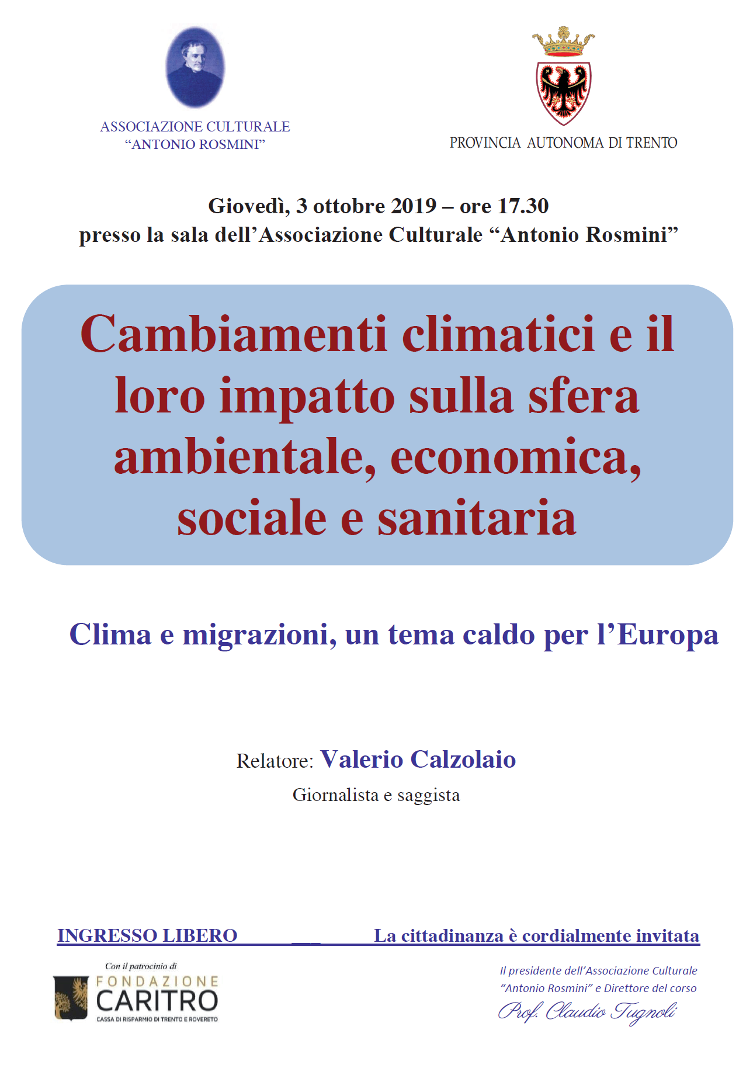
Buongiorno a tutti! Buon pomeriggio!
È un onore e un piacere contribuire al ciclo di incontri che avete organizzato come Associazione culturale Antonio Rosmini.
CONTRIBUTO IN SINTESI
Oggi c’è un negoziato globale fra gli Stati e i cittadini del pianeta perché le attività dell’uomo sulla terra stanno forse superando alcuni confini planetari di sostenibilità. Il clima è sempre stato causa ed effetto dei cambiamenti del pianeta, ove convivono ecosistemi diversi, in un intreccio biologico inestricabile e interdipendente, associabili a luoghi e tempi in continua evoluzione. Ogni specie sopravvive e si riproduce in relazione al clima e alle barriere degli habitat entro cui si muove, oltre le quali talora taluna ha la capacità di migrare (o talaltra comunque migra casualmente, pur non avendone la capacità).
Homo sapiens è evoluto come una specie meticcia, sempre costretta a migrazioni forzate da clima e conflitti, sempre più con qualche grado di libertà.

Slide 3
Cambiamenti climatici antropici e migrazioni
Quando inizia la contabilità di crediti e debiti dell’impronta umana nell’evoluzione di suoli e acque della Terra? E nel negoziato climatico? Il binomio naturale-artificiale non indica due opposti.
Le specie sono espressione e forza di natura. La specie umana è divenuta in modo crescente una grande forza della natura capace di cambiare anche il clima.
La coltivazione e l’allevamento di specie (non umane) hanno gran peso nella vita alimentare, stanziale e riproduttiva della nostra specie. E sulla vita di quasi ogni specie di ogni ecosistema agricolo.
Per i vari usi agricoli del suolo le emissioni di origine antropica sono connesse a quelle «naturali» (il ciclo del carbonio).
La questione dell’Antropocene (da circa 10000 anni fa, 1492, 1610, 1786, secondo dopoguerra)

Slide 4
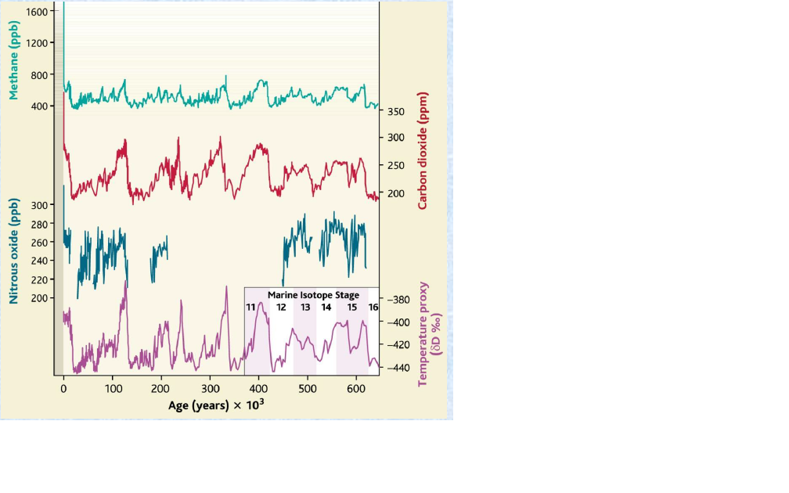
Temperatura e gas serra in atmosfera da 650.000 anni

Slide 5
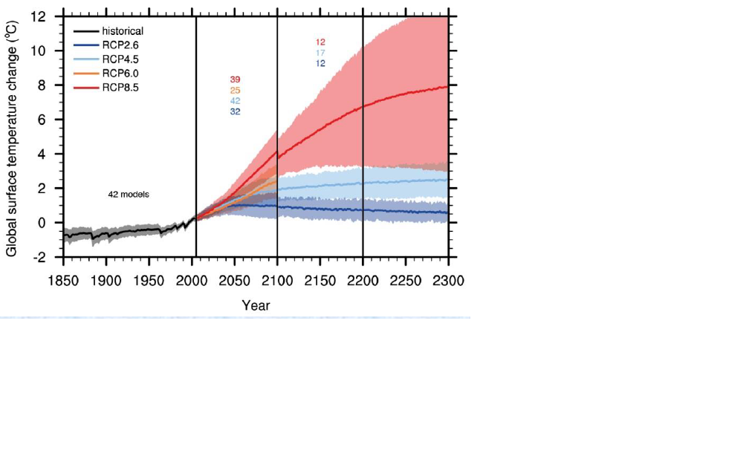
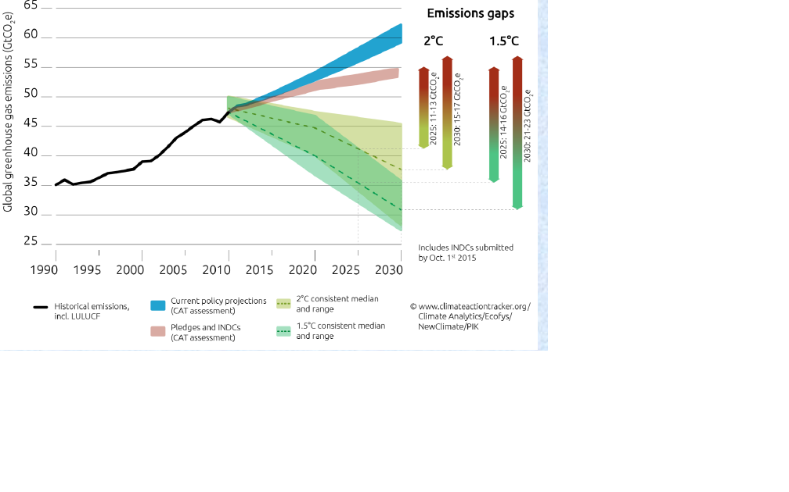
Temperatura e scenari emissioni

Slide 6
9 confini planetari, almeno 4 al livello di guardia
Gli studiosi indicano ormai, con quantità e percentuali massime, oltre alla concentrazione di anidride carbonica nell’atmosfera e alla perdita di biodiversità (entrambi al livello di guardia), almeno altri sette confini planetari che non si possono e debbono superare: l’acidificazione degli oceani (con la stessa causa dell’anidride carbonica che si dissolve in mare sotto forma di acido carbonico), la riduzione della fascia di ozono nella stratosfera (qui qualcosa si è fatto con il Protocollo di Montreal, la velocità di assottigliamento si è ridotta, ma dopo alcune negative novità in Cina pare che slitti il previsto rammendo entro il 2080), la modificazione dei due cicli biogeochimici dell’azoto e del fosforo (entrambi a causa dei fertilizzanti industriali, entrambi al livello di guardia), la minore disponibilità di acqua dolce rinnovabile e non rinnovabile (all’interno della più generale crescente relativa scarsità per tutti gli usi e le forme delle risorse idriche), il degrado del suolo (di cui sopra), la diffusione di aerosol atmosferici e l’inquinamento di prodotti chimici (fenomeni più recenti, con una maggiore indeterminatezza dei valori).
Non sono confini entro i quali tutto va bene, piuttosto limiti assoluti rispetto a quanto già non va bene, emergono danni biologici e finanziari. Non solo confini al cui raggiungimento iniziare ad agire, piuttosto limiti assoluti che richiedono azioni mitigatrici da aver già avviato o da avviare subito. Gran parte di questi confini sono stati quasi raggiunti per la globalizzazione di un’economia capitalistica che sfrutta forza lavoro e consuma risorse naturali, invadendo ecosistemi e popolazioni, rompendo equilibri biologici e antropologici, moltiplicando e mercificando l’asservimento a bisogni indotti.
Anche l’accelerato cammino verso questi confini produce insicurezza e conflitti, accresce l’entropia del sistema planetario come insieme di fattori biotici e abiotici, segnala la nostra necessità di con-vivere nel disordine globale di cui donne e uomini, scienziati e geopolitici contemporanei sono ben consci.
SDGs 2016-2030 (ormai ci sono goal e target ONU sia sul clima che sulle migrazioni!), i Global Compact.

Slide 7
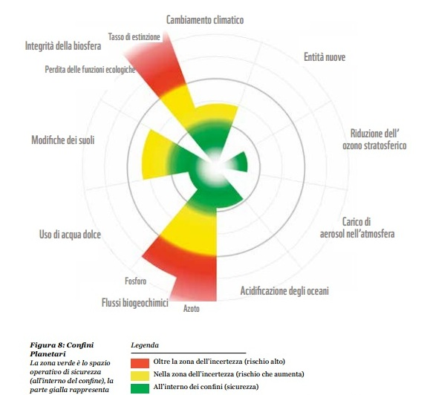
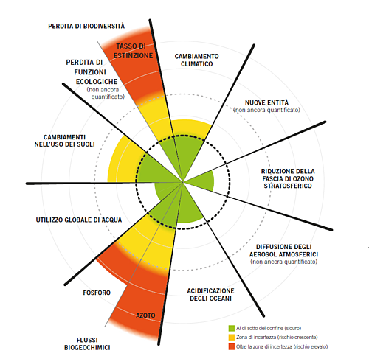
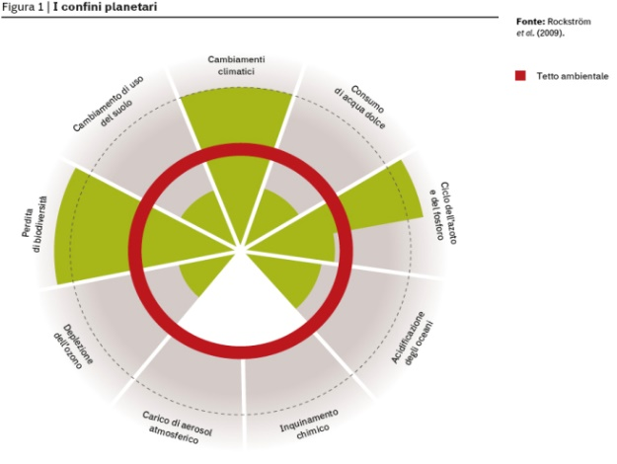
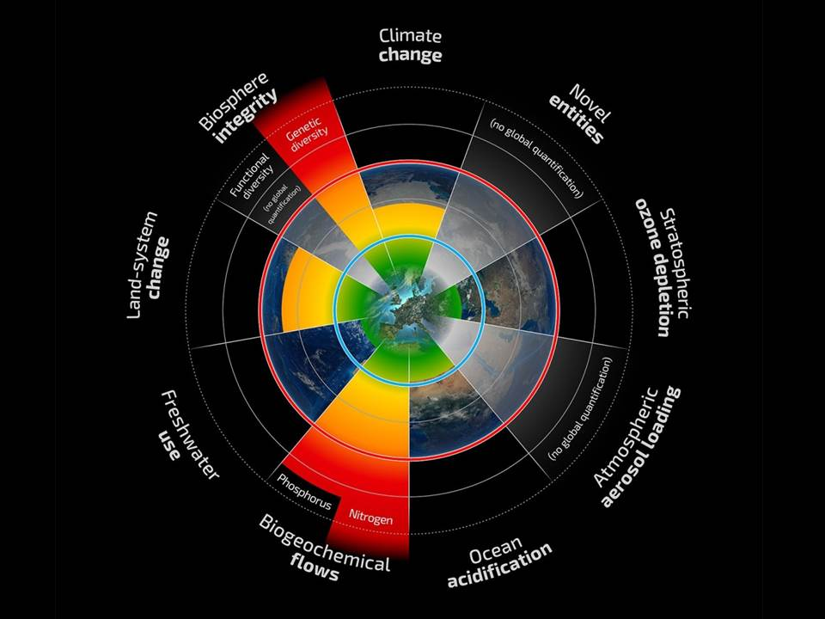
Figure (IN ROSSO biodiversità, azoto, fosforo) (cfr.)

Slide 8
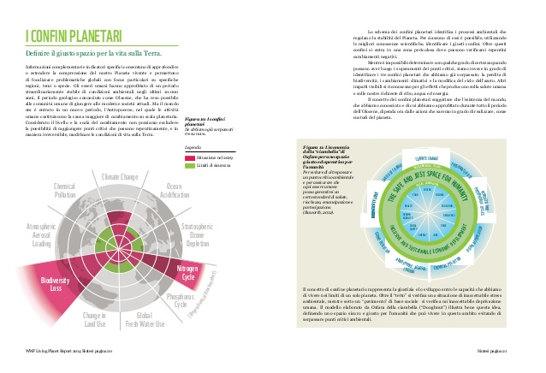
… ne conseguono insicurezza e conflitti, migrazioni

Slide 9
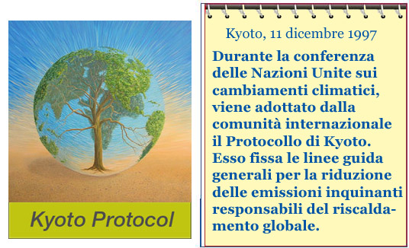
Il negoziato climatico 1990-2020
1989 («fine» «guerra fredda»)
1990 IPCC Primo Report (Intergovernmental Panel on Climate Change) (AL 99%): in sostanza, è l’uso (umano) di combustibili fossili all’origine del riscaldamento del pianeta
1992 ONU, Conferenza Rio (UNFCCC, UNCBD, Agende XXI, avvio UNCCD)
1994 UNFCCC in vigore
1995 IPCC Secondo
1997 COP3 Kyoto (PdK, 31.12.12, EU!)
2001 IPCC Terzo
2005, 13.2 in vigore (175, 61,6%)
2007 IPCC Quarto
2012 COP18 Doha (proroga PdK)
2014 IPCC Quinto
2015 COP21 Parigi NUOVO accordo (AdP, 2030)
2016, 4.11 AdP in vigore (circa 150)
2019 COP25 in Cile
2020 COP26 forse in Italia
2020 fine proroga PdK, comunque senza controlli e sanzioni (e termine 20/20/20 EU)
2021 IPCC Sesto

Slide 10
INCISI
L’Onu, il diritto internazionale, il negoziare (calzolaiov@gmail.com,)
Protocollo di Kyoto, Annex I (39 paesi responsabili!)
Accordo di Parigi (Cina e Usa)
IPCC Report, vari volumi ciascuno (lbiagioni@wmo.int,)
Climate Change & Forced Migrations
Cambiamenti nel fenomeno migratorio di «ogni» specie in «ogni» ecosistema
Parliamo delle specie animali e anche vegetali, delle specie migratorie e delle altre che comunque migrano
Parliamo di ecosistemi (ove mitigare e adattare) più che di ambiente
Parliamo di «emigrazioni» e «immigrazioni» in senso lato negli ecosistemi
Infine parliamo anche delle migrazioni forzate umane…
… e delle specie «aliene» che facciamo migrare noi!

Slide 11

Inciso su terminologia e definizioni
Utilizzerei con parsimonia il termine “ambiente”:
ha troppi apparenti usi e sinonimi, scientificamente è spesso sostituibile da «ecosistema», discorsivamente è spesso preferibile “contesto”;
comunque non è un oggetto perché tutti gli individui (umani e non umani, fattori biotici e abiotici) ne fanno parte e dunque spesso è sostituibile da “ecosistema” o da “biodiversità”;
formalmente non c’era nella Costituzione italiana (ora all’art.117, insieme a «ecosistema»), sarebbe meglio inserirlo come l’insieme dei fattori biotici e abiotici di un luogo, di un bioma, di un territorio nazionale, della Terra.

Slide 12

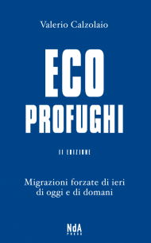
La storia del migrare, e-migrazioni e im-migrazioni
Dopo circa 20 anni di conferenze Onu (e varie attività connesse) su questi temi a fine 2010 era uscito un mio libro, esaurito, ad aprile 2016 ne è uscita l’edizione tascabile.
«Ecoprofughi» è una prima storia del migrare, come attività diversa dal muoversi, che presuppone una geografia di luoghi (ambienti diversi, confini, ecosistemi), all’interno dell’ecosistema terrestre (atmosfera-acqua-terra, fattori biotici e abiotici), iniziata da specie (individui, comunità) precedenti quelle umane.
Il migrare ha una sua storia, una sua evoluzione per molte specie (descritte nel volume) e poi, in particolare, per la specie umana sapiente (non saremmo chi, dove, come siamo senza aver migrato, emigrato e immigrato con l’agricoltura e l’allevamento stanziali).
La sostenibilità della presenza della nostra specie sulla Terra si pone da quando diventiamo soprattutto stanziali (agricoltura, Olocene, Neolitico).
Servono ormai una teoria e un atlante storico globale delle migrazioni in una prospettiva evoluzionistica.

Slide 13
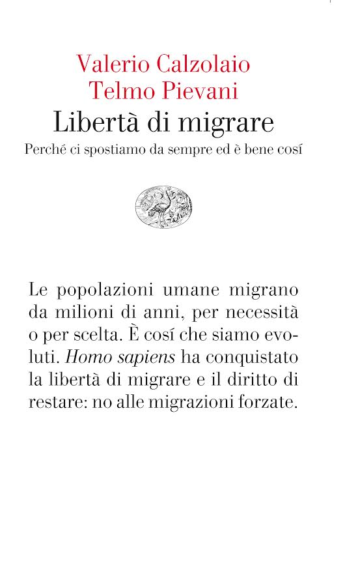
Pag. 133 euro 12 (ristampato)
Oltre 70 presentazioni
Presidente Boldrini Camera 10.11.16 molte autorevoli recensioni
Pagina omonima Facebook
Più o meno, uno dei concetti principali è il seguente: oggi e in futuro (non nel passato) non si diventa profughi se si rispetta il diritto di restare all’interno dei «propri» confini, nel «proprio» ambiente, nel luogo dove si è nati e cresciuti e si sceglierebbe di restare. E una certa libertà di migrare serve ai gruppi, ai popoli, agli Stati, a tutti.

Slide 14

Uscito a giugno 2019
Già circa 10 presentazioni
Alcune autorevoli recensioni
Parte dall’approvazione a fine 2018 di due Global Compact, accordi internazionali globali for Migration e on Refugees.
Risulta la prima volta nella storia dell’umanità.
Poi ripercorre sinteticamente l’uso del termine «Migrazione» nelle varie discipline scientifiche, per le specie prima di primati e umani (ovvero per piante e animali anche prima di sei milioni di anni fa), per le forme umane, per noi sapiens per aggiornare infine dati e problemi del fenomeno in corso.

Slide 15
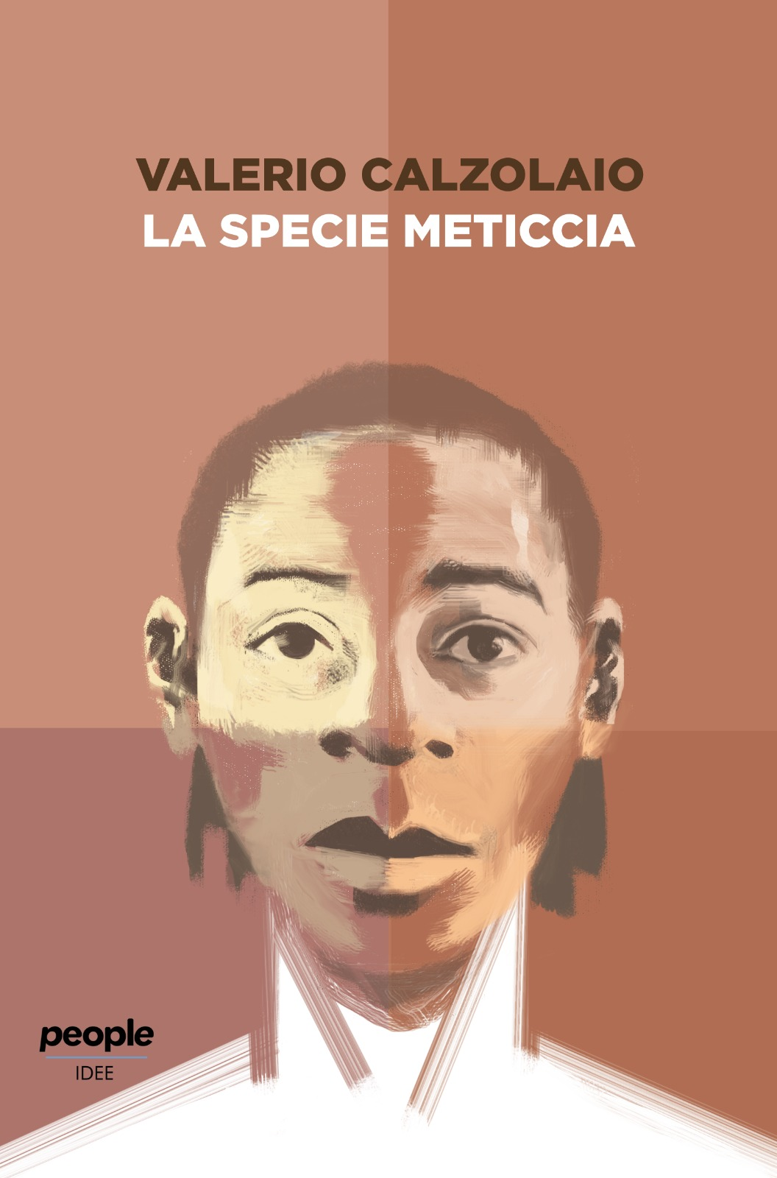
Esce a fine ottobre 2019
Parte da questa domanda:
“E se fosse stata la capacità di fuggire e comunque di migrare a rendere sapiente l’evoluzione umana, quella straordinaria capacità, lentamente maturata, di riuscire sempre a scappare da disastri e guai, comunque di spostarsi mantenendosi vivi e fertili, di sopravvivere e riprodursi, di adattarsi e mescolarsi in ogni ambiente, in ogni permeabile ecosistema della Terra?”
E cerca di dimostrare scientificamente che da decine di migliaia di anni Homo sapiens è una specie meticcia. Mescolanze e migrazioni sono la sua principale caratteristica di successo come specie.

Slide 16
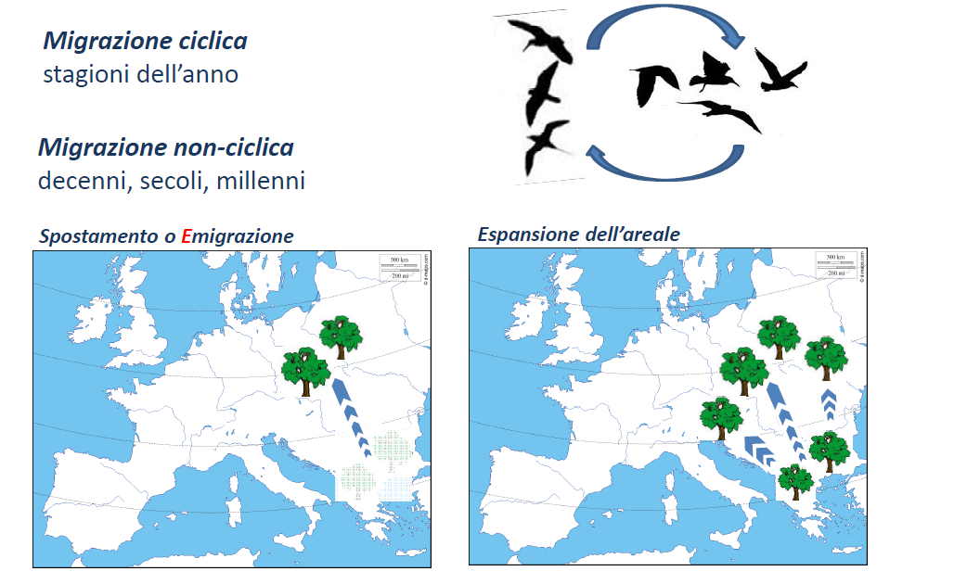
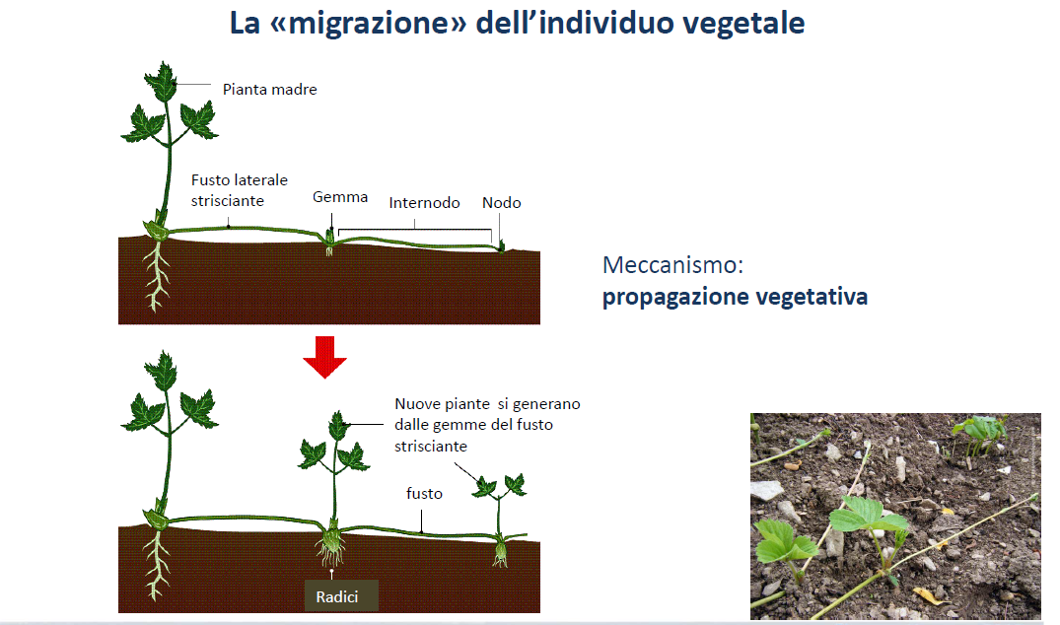
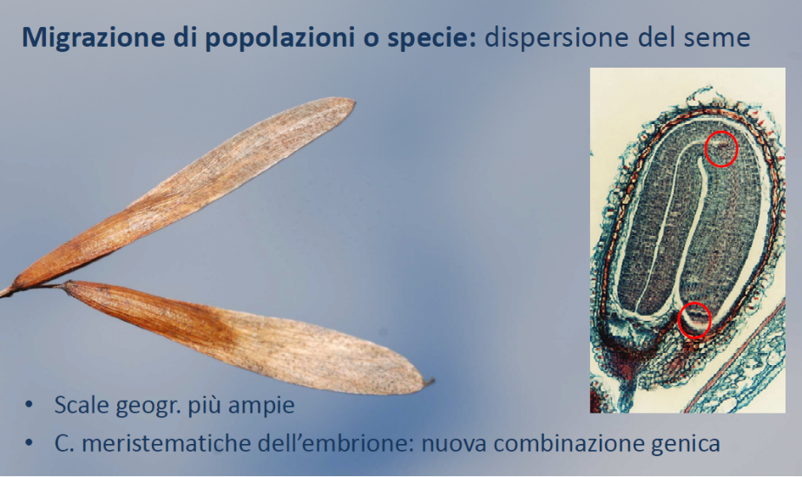
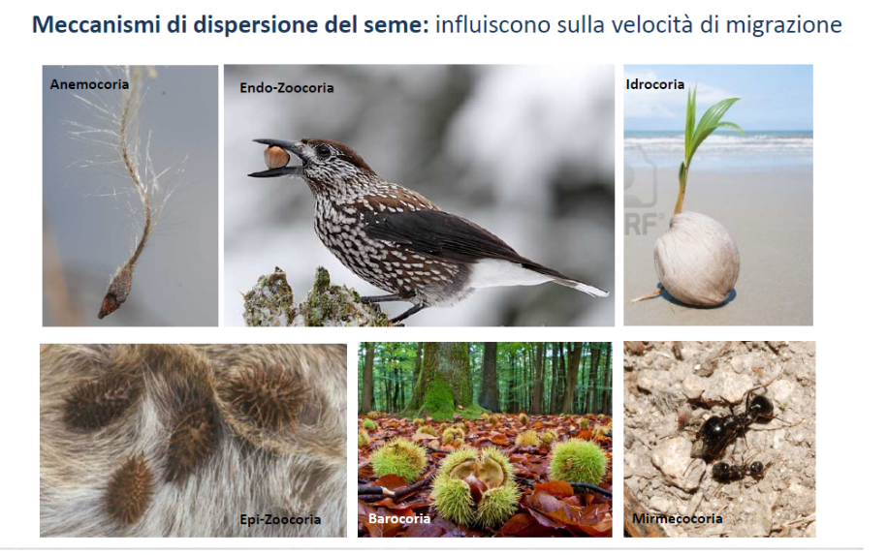
Anche le piante migrano (non solo passivamente)

Slide 17
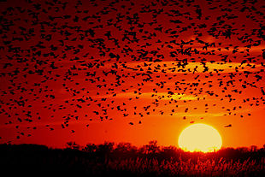
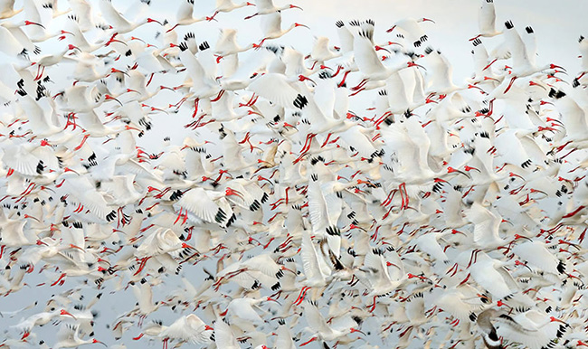
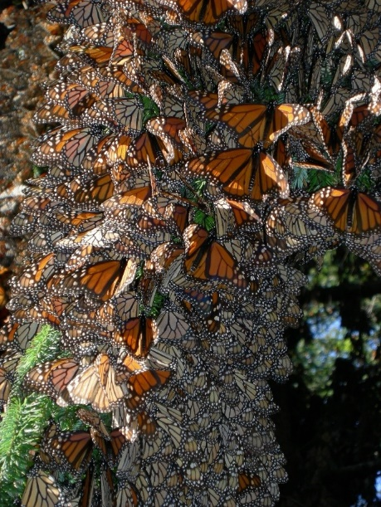
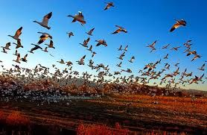
Animali migrano (alcune specie sono propriamente migratorie), qualcuno volando
SEMBRA CHE la farfalla monarca…:
(una delle specie migratorie più significative)
Ordine lepidotteri, famiglie, generi, …
… e 120.000 specie
Prima farfalla fossile circa 40 milioni di anni fa
Danaus plexippus, migratoria autunno-primavera
Canada-Messico e oltre…
… 5.000 km, quattro generazioni!
uova, larva (2 settimane), crisalide (10 giorni)
Poi ogni generazione vive un po’ più dell’altra…
… ma l’ultima resta a lungo a sud, sterile
Rischio estinzione (causa distruzione boschi)
Genoma 101 esemplari più specie (Univ. Chicago)
Un gene avrebbe favorito l’adattamento migratorio
(fra l’altro riconoscono l’albero degli antenati)

Slide 18
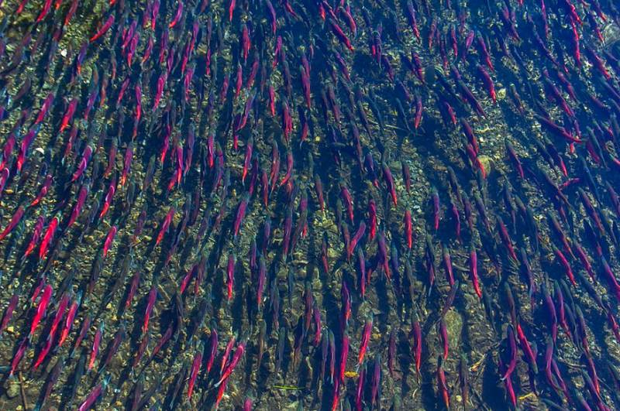
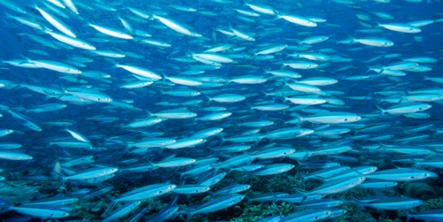
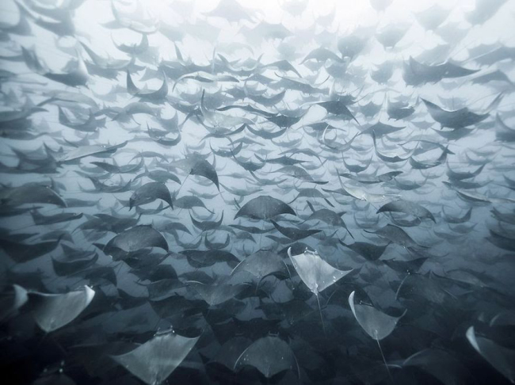
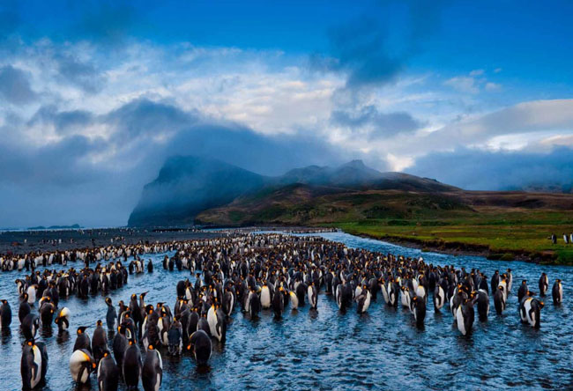
… altri nuotando … pesci e anche uccelli…

Slide 19
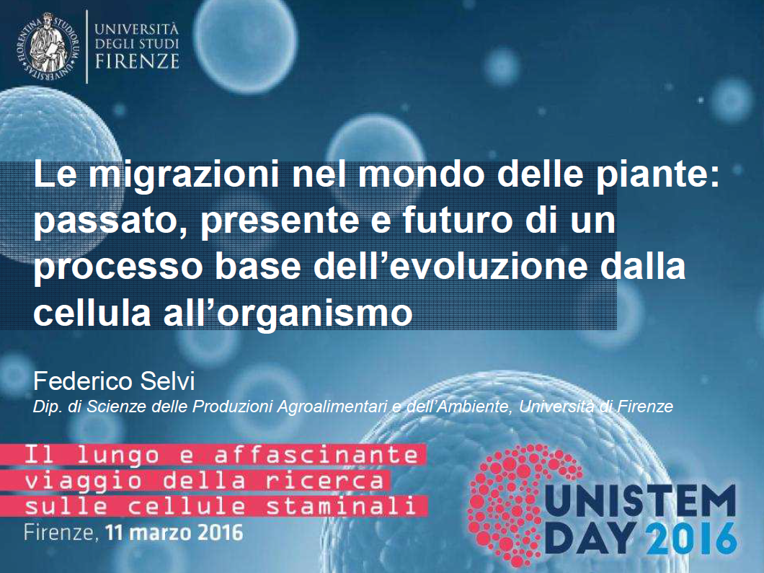

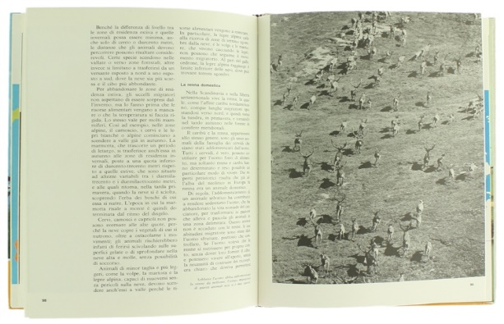


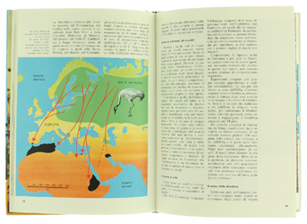
… tutti in vario modo… e con varie capacità (senza interdisciplinari teorie)

Slide 20
Ben prima di sei milioni di anni fa …
Senza tralasciare ere geologiche ed ere glaciali, Pangea e continenti attuali (circa 200 milioni di anni), grandi estinzioni e dinosauri (260-65) … da centinaia di milioni di anni fa per le piante …
… almeno da 65 milioni di anni fa per gli animali e per gli ecosistemi …i fenomeni migratori di classi, ordini, famiglie, generi, specie, soprattutto animali, NON sono stati abbastanza studiati e comparati eppure…
Come è evoluta per ciascuna la capacità di migrare? In che rapporto con barriere e climi?
Fra uccelli e pesci, a esempio, molte specie sono migratorie: chi come quando dove e perché?
Quali sono strategie e teorie rispetto a ritmi e percorsi, regole e cicli?
Perché solo alcune? Perché alcune lo sono divenute, poi hanno smesso e/o ripreso lungo milioni di anni? Come sono evoluti ritmi e percorsi, regole e cicli?
Esistono cure parentali migratorie?
Esiste il nomadismo per gli animali?
E i primati prima di sei milioni di anni fa? Chi come dove come e perché migravano?

Slide 21
Perché è significativo per noi il migrare delle altre specie
La migrazione di individui delle diverse specie (anche non migratorie) può essere parzialmente passiva o intergenerazionale, ma non è mai solitaria, entra in un rapporto di reciproci adattamenti con gli ecosistemi e con molte altre specie.
Da sei milioni di anni gruppi ominidi e umani hanno migrato in conseguenza del migrare di altre specie, per fuggire da loro o seguirle, per cacciarle o raccoglierle, oppure perché, soprattutto quando eravamo predati o in una nicchia, gli animali sono stati volano di ispirazione, imitazione, proiezione per gli umani (antropopoiesi).
Ancora da sei milioni di anni poi tantissime altre specie hanno migrato sempre più connesse al migrare delle specie (forme) umane. Almeno dall’uso del fuoco abbiamo condizionato ecosistemi di tutti e migrazioni altrui. Le nostre migrazioni non sono mai state solitarie, anche da quando le nostre hanno cominciato a diventare un poco più libere.
Tutto ciò è stato è particolarmente evidente coi sapiens, poi con i sapiens di cui abbiamo maggior traccia genetica, poi con i sapiens perlopiù agricoltori residenziali (schiavisti), poi con l’economia industriale capitalistica e ora con i cambiamenti climatici antropici globali.
Ora molti stanno cercando di impedire immigrazioni entro i propri confini (nazionali), anche se tutti insieme forse stiamo, comunque, superando alcuni confini planetari.
I fatti sono che le specie non hanno confini nazionali e che si emigra dagli Stati più o meno quanto si emigra, di un accordo globale non si può fare a meno.

Slide 22
IPCC Assessment Report: principali effetti degli accelerati cambiamenti climatici antropici a livello globale
Il “riscaldamento”: aumento della temperatura tra 1.8 e 4.0°C al 2100 (migrazioni forzate per molte specie, segnalate fin dal primo report del 1990 e poi in tutti quelli successive, visibili ormai con evidenza)
Ulteriore scioglimento dei ghiacciai e dei picchi nevosi
Acidificazione degli oceani
Aumento del livello dei mari, zone costiere esposte a rischi crescenti Aumento dell’intensità e della frequenza degli eventi meteorologici estremi Stress per le risorse idriche - implicazioni in termini di sicurezza (migrazioni e conflitti per l’acqua)‏
Impatti sull’agricoltura dovuto all’aumento dell’aridità nelle aree interne continentali (anche in alcune aree mediterranee) con effetti negativi sulla sicurezza alimentare (migrazioni)
Significativi impatti negativi sulla salute umana, vari effetti sul “rischio” in economia
(E grande spazio occupazionale per chi diventa un esperto, scientifico e/o negoziale)

Slide 23
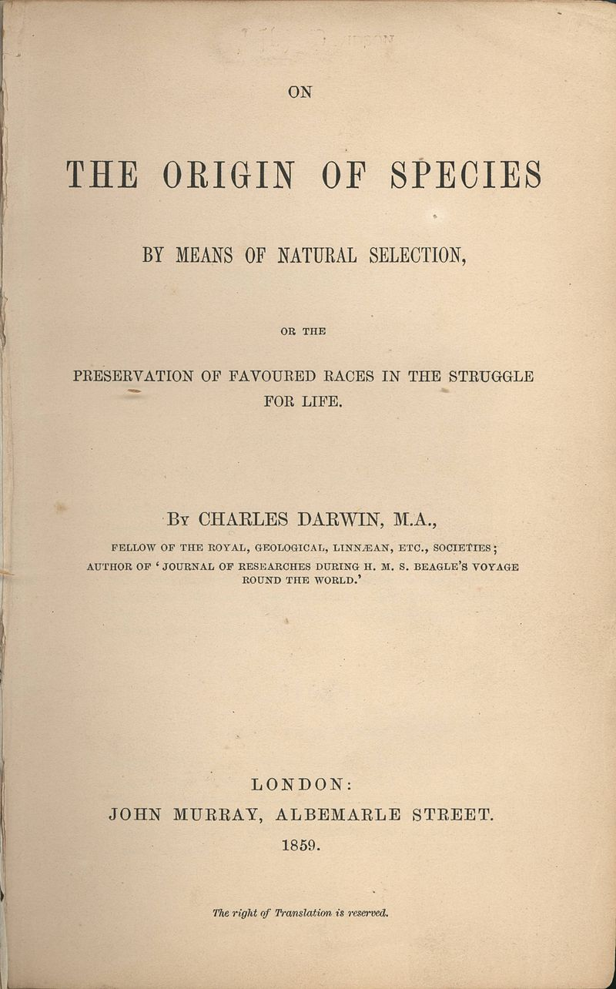
Spunti su Darwin e le migrazioni … di specie
Charles Darwin visse un’epoca di emigrazioni, riflesse su quelle forzate dalla crisi della patata (iniziate nel 1844-45), ipotizzò lui stesso di emigrare (1851), considerava essenziale comprendere spinte e modi del migrare delle specie, ne scrisse molto sottolineando i nessi con la selezione naturale.
Utilizzò il termine decine e decine di volte in “The Origin of Species” (1859), quasi mai invece poi in “The Descent of Man” (1871). E vi ritornò spesso sopra negli scritti successivi, anche implicitamente riferendovisi negli studi altrettanto rivoluzionari sia sulla variazione degli animali e delle piante allo stato domestico (ove parla anche delle “naturali migrazioni delle piante”) sia sul potere di movimento delle piante (diretto dalle radici).
Praticamente alla fine del saggio base dell’evoluzionismo accennò proprio alla teoria: “tutti i grandi fatti essenziali della distribuzione geografica sono spiegabili con la teoria della migrazione (migrazione, perlopiù delle forme dominanti) seguita dalla variazione e dalla moltiplicazione di nuove forme”. Connesse in modo frequente e argomentato le capacità migratorie diverse delle specie, facendo riferimento a un fenomeno articolato e complesso con un notevole ruolo anche per le migrazioni fortuite, a esempio tramite “occasionali mezzi di trasporto” o “preesistente ponte di terra” (in larga parte proprio di individui di specie che non ne erano capaci) e alle migrazioni forzate, a esempio di specie di formiche schiave costrette da altre formiche (Formica rufescens o sanguinea) anche a dinamiche migratorie.
…. Speciazione, selezione naturale, mutazioni casuali, derive genetiche e… fenomeni migratori…
… Lotta alla schiavitù e al razzismo…
La teoria della migrazione di Darwin è in qualche modo desumibile, pur non chiaramente descritta e pur storicamente determinata dallo stato delle scienze fisiche e biologiche circa 150 anni fa. Non (mi) risultano saggi o studi critici sulla “teoria della migrazione” in Darwin. La biologia evoluzionistica ha solo di recente cominciato a offrire adeguata attenzione alle stimolanti opinioni di Darwin sul migrare delle specie, alla parzialità (inevitabile) di opinioni di Darwin sul migrare degli umani, al ruolo evoluzionistico delle migrazioni rispetto a genetica ed ecologia, a cambiamenti genetici e a cambiamenti ecologici.

Slide 24
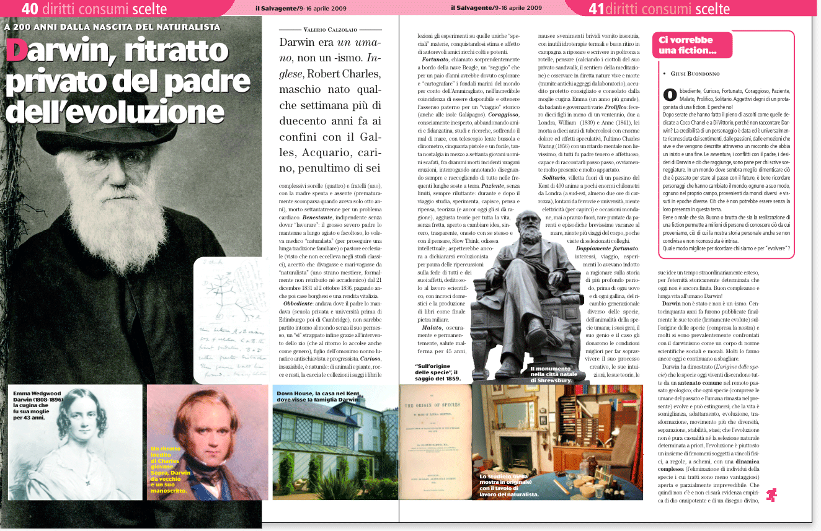
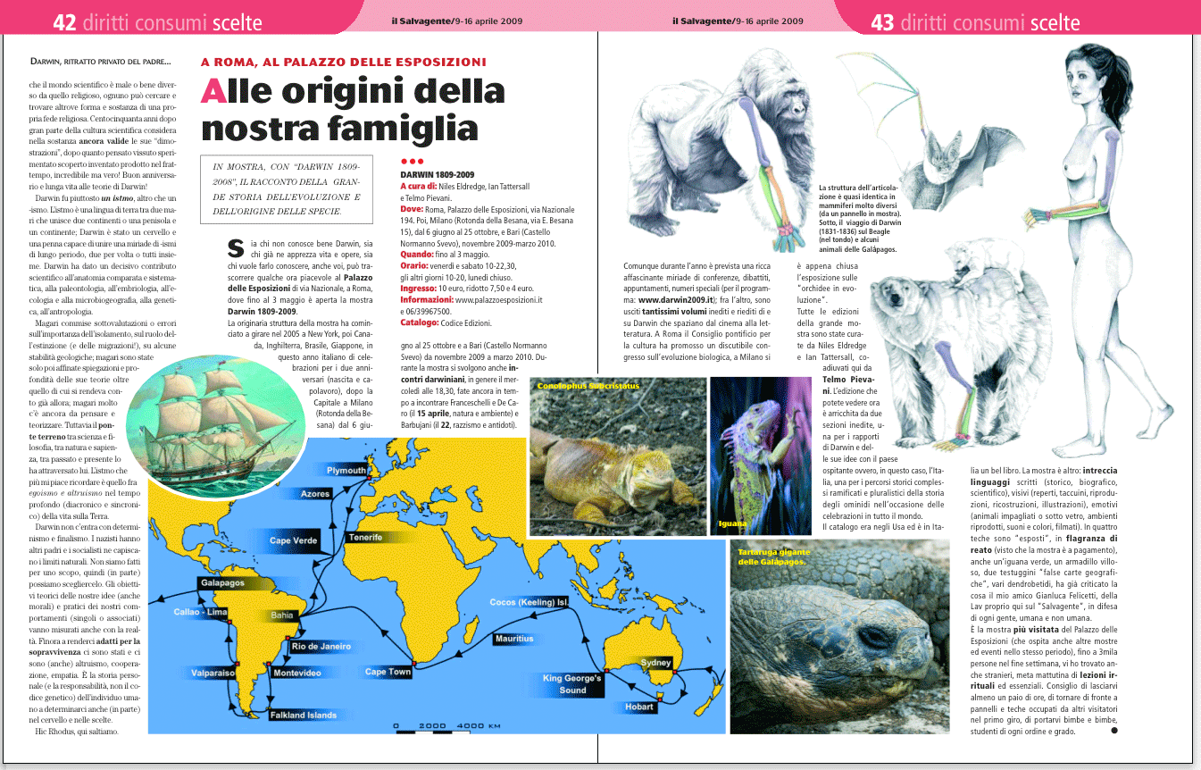
6 milioni, 2 milioni, 200 mila, 10 mila anni fa (giorno + giorno-)
In Africa hanno origine ed evoluzione le specie umane, l’Africa è la comune patria degli ominidi, degli ominini e degli umani sapienti: le tante forme di “Homo” ramificatesi (non linearmente) da poco più di 2 milioni di anni e l’unica ora rimasta “sapiens” in Africa hanno “speciato” (isolamento geografico, frammentazione da quelle ancestrali, selezione naturale, equilibri punteggiati), poi si sono mosse altrove, erano (eravamo) di pelle nera, primati parenti di scimmie.
Spostandoci, è capitato di convivere anche con altre specie umane sullo stesso pianeta e comunque, sempre, in ecosistemi in cui ci organizzavamo piccole nicchie fra tante altre specie, quasi mai commestibili e predabili, né ci siamo posti presto problemi di coltivazione, domesticazione, allevamento.
I geni, i popoli, le lingue mostrano come prima del Neolitico (la «preistoria») c’è stata la “Rivoluzione Paleolitica”: arte, riti, tecnologie, comunicazione, cottura dei cibi, innumerevoli “adattamenti” cominciano ad accompagnare l’atlante del popolamento umano, sopravvivenza e riproduzione in tutti i continenti dove siamo via via arrivati, attraverso multiple lente differenti ondate di animali sociali (in Australia prima che in Europa), che mai migrano soli.
I cambiamenti climatici e le migrazioni hanno fatto la storia di continenti, ecosistemi, confini e popoli. Per la nostra specie le migrazioni sono state uno straordinario ordinario meccanismo evolutivo, una strategia (colma di disinformazione, ansia, solidarietà) prima inconscia poi conscia, iniziata prima dell’agricoltura e continuata poi, come mutazione – selezione - speciazione, come derive - estinzioni, come polimorfismo, un’alternativa alla crisi della sopravvivenza o della riproduzione, un retaggio filogenetico (di altre specie, di precedenti generazioni), un costrutto identitario ontogenetico e culturale.

Slide 25
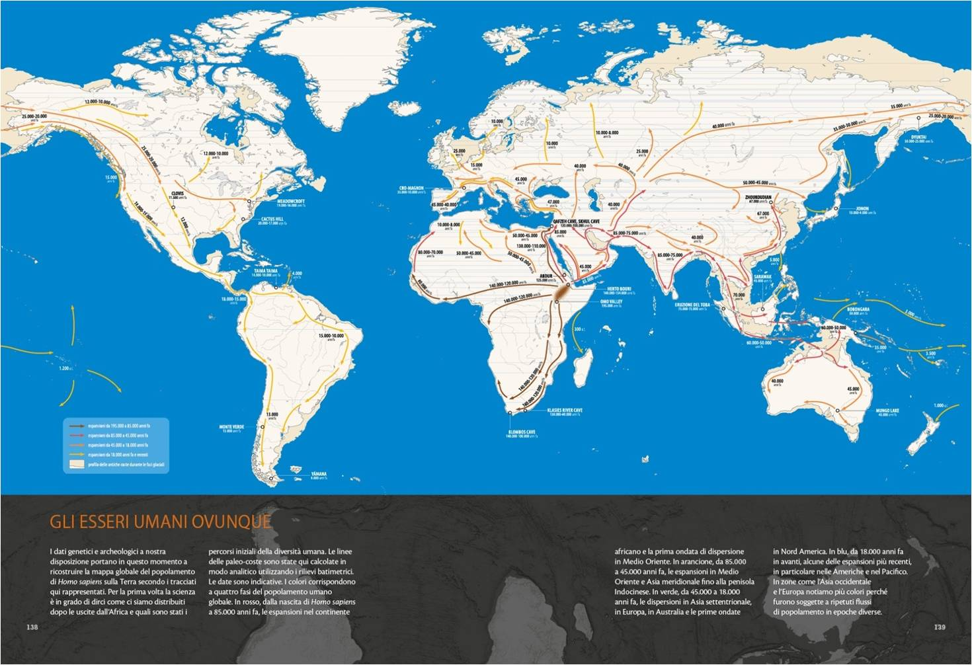
Ondate multiple di Homo sapiens (più e ovunque negli ultimi 70.000 anni) (cfr.)

Slide 26
Spunti (da prima della preistoria a domani)
La posizione eretta e il mal di schiena: Solo circa 2 milioni di anni fa, e solo con il genere Homo, inizia la crescita dell’encefalo. Ben prima, l’innovazione che ci fece divergere da tutte le altre grandi scimmie scaturì dai piedi e dalla loro meccanica. Precisamente, dalla postura bipede: un’invenzione formidabile, ma anche imperfetta, come spesso accade nell’evoluzione. L’abbandono dell’andatura quadrupede comportò una riorganizzazione costosa di tutta l’anatomi e adattamenti secondari come corsa resistente sulla distanza, uso libero delle mani, riduzione della mandibola (una diversa conformazione della mascella inferiore e dei denti per masticare) e irruzione della vista in sostituzione dell’olfatto nella percezione del contesto colorato e dei pericoli. Emerse una diversa crescente capacità di migrare, precedendo e accompagnando encefalizzazione e comunicazione, imponendo assistenza alle donne durante il parto (per il proprio canale più stretto in posizione eretta e il cranio più grande del nascituro), gestione di una maggiore mortalità femminile e infantile, cure ai nati vivi per mesi e anni, nuovi rischi (come prede) e potenzialità (come predatori). Il successo come attraversatori di ere glaciali ed esploratori globali (20 glaciazioni negli ultimi 2 milionidi anni) trovò radici proprio in questa transizione anatomica incompiuta, negli effetti tecnologici e culturali.
Le specie «aliene», co-migrazione e co-evoluzione: gli ecosistemi preesistono alla comparsa di nuove specie, che sono “aliene” rispetto a quelle che già vi si trovavano. L’inizio di Homo sapiens è simile a quello di altre specie animali, anche umane: si conquista una funzione in una nicchia di un ecosistema; ci si muove in altre nicchie, sperando ci facciano meglio sopravvivere e riprodurre. Siamo stati una specie predata, a rischio d’invasione altrui, sempre meno. Siamo divenuti una specie invadente e predatrice, sempre più. Ci siamo spesso rafforzati in numero e genetica di specie. Ciò è avvenuto anche perché abbiamo migrato molto, abbiamo esteso la rete delle relazioni sessuali e biologiche rispetto a quelle del gruppo e dell’ecosistema di appartenenza. Come gruppi umani sociali meticci abbiamo occupato spazi via via maggiori di ogni continente e dell’intero pianeta, migrando noi ma anche spostando e costruendo altri fattori abiotici e biotici, un’immensa produzione antropica materiale. Da un certo momento in poi facendo migrare anche lingue, idee, tecniche.
L’allevamento e il bere latte in età adulta, o del milk chugging: ogni alimento (e poi ogni cibo) ha storia e geografia connessa alle migrazioni umane. La «rivoluzione del latte» in Europa sarebbe avvenuta in due tempi: prima con la diffusione di prodotti caseari a basso contenuto di lattosio e poi, circa 7 500 anni fa, con il rapido successo selettivo della mutazione che permise la produzione della lattasi e quindi di bere il latte anche in età adulta. Si è scoperto che la mutazione arrivò poi in Europa insieme ai primi agricoltori e allevatori provenienti dall’Anatolia, e che un’analoga coevoluzione geni-cultura è avvenuta indipendentemente anche in Africa orientale e/o occidentale e in Medio Oriente. Fu un vantaggio notevole in termini di apporto di proteine, grassi e calcio. La mutazione genetica si trova ancora oggi in percentuali diverse in diversi popoli e in numerosi gruppi (o individui, come ben sappiamo) è assente
Attenzione ai luoghi comuni: il nomadismo dei cacciatori-raccoglitori, la rivoluzione agricola! (Inciso: … ci sto scrivendo su…)
I confini, la doppia assenza e la multipla presenza del migrante: confini artificiali cominciano a essere tracciati con la diffusione dell’agricoltura stanziale. Anche dopo essere stati riconosciuti giuridicamente i confini mantengono, tuttavia, una persistente domanda di legittimazione. Sono una gabbia e una sfida, una tensione continua, e impongono di distinguere l’emigrare e l’immigrare. Migrare diventa un collocarsi fuori di un proprio luogo, un essere quasi senza luogo. Individualmente provoca una «doppia assenza» e una multipla presenza, rispetto all’origine e alla destinazione. Tracciare, rispettare, difendere, violare un confine fisso reclama un’unità politica o amministrativa e un suo potere superiore, pratico e sostanziale. Un migrante sfida i confini e disorienta, talvolta li fa evolvere.
Il comma 3 dell’articolo 10 della Costituzione italiana recita: «Lo straniero, al quale sia impedito nel suo paese l'effettivo esercizio delle libertà democratiche garantite dalla Costituzione italiana, ha diritto d'asilo nel territorio della Repubblica, secondo le condizioni stabilite dalla legge.» Prevede, dunque, un diritto soggettivo perfetto attribuito direttamente (gestito per ora solo in via giurisprudenziale) e una legge (attesa da quasi 70 anni) che potrebbe concedere asilo ai rifugiati climatici e a molti altri donne uomini bambine bambini in fuga anche se non sono Refugees, rifugiati politici: un’idea per il nuovo Parlamento!

Slide 27
Siamo una specie meticcia
Inciso: … ci sto scrivendo su…
La dimensione strutturale, permanente e ubiquitaria del fenomeno migratorio umano ha reso la mescolanza nostro patrimonio genetico universale. Forse è il caso di cominciare a definirci una specie meticcia. Non migratoria, non migrante, né stanziale né nomade (non tutti lo siamo stati e lo siamo): ognuno di noi, da millenni, porta il segno genetico e culturale dei gruppi e degli individui che hanno migrato. E la nostra evoluzione ha subito la pressione selettiva del migrare, ha preso una strada ibrida, promiscua e propria perché, non solo in senso figurativo, i nostri progenitori (anche di altre specie ominine) sono stati capaci di percorrere a piedi l’intero mondo, di sopravvivere e riprodursi, socializzare e prolificare, tornare indietro e avanti più e più volte (anche se nessuno o qualcun altro c’era stato prima), collettivamente in ogni dimensione spaziale e in ogni ecosistema, scambiando geni e culture in modo più o meno forzato e diseguale.
Da circa 40 mila anni Homo sapiens è rimasto l’unica specie umana. Abbiamo un remoto antenato comune con gli scimpanzé (anche loro migranti con un’areale disperso in varie aree di Africa e Eurasia, frazionatosi nei cicli di raffreddamento), abbiamo un meno antico antenato comune con tutte le specie Homo, chiunque incontriamo oggi condivide con noi un antenato comune vissuto poco più di tremila anni fa e il 99.9 per cento del Dna. Non vi è stato mai abbastanza lungo isolamento geografico da far diventare o “razza” o “specie” un gruppo. Alcuni di noi (pochi, una minoranza) hanno migrato da e fra ecosistemi lontani, uscendo dall’Africa più e più volte, in periodi diversi e per rotte diverse (almeno due orientali, settentrionale e meridionale). Abbiamo s-confinato.
Vengono via via aggiornate le ipotesi sulle date di separazione genetica fra gli emigranti africani (il continente dove siamo comunque tutti restati per più tempo) e gli immigrati più lontani degli altri continenti (non oltre 80 mila anni fa per Australia e Melanesia, meno di 65 per l’Europa) e certificati eventi di accoppiamenti interspecifici e ibridazione locali in alcune aree dell’Eurasia fra specie Homo finché non si sono estinte, oltre che di specie Homo con i sapiens (presenti significativamente nei nostri genomi). I continui flussi migratori e scambi migratori “interni” della nostra specie hanno ridotto comunque le differenze fra tutti i gruppi e le popolazioni umane, anche dopo che l’evoluzione culturale ci ha differenziato. Col il lento progressivo diffondersi del modo di produzione agricolo nel Neolitico tutti questi processi hanno avuto una vistosa accelerazione, dal punto di vista della biologia degli ecosistemi sempre più segnata dalla selezione «artificiale» antropica, “migrabile" ovunque, con la sperimentazione dei propri autodefiniti confini (linee o curve autolimitanti e superabili), come anche in forma non demica, attraverso il meticciato culturale.

Slide 28
Segue: … siamo una specie meticcia
Il meticciato diffuso, biologico e culturale, è stato un adattamento vantaggioso per la nostra specie da decine di migliaia di anni. I primi sapiens non erano meticci, come noto. Nel corso dell’evoluzione individui della specie hanno conosciuto l’ibridazione con altre specie umane, non è questo ad averci fatto diventare meticci, è ovvio (anche se ne portiamo traccia), tanto più che quelle specie sono estinte (e probabilmente l’estinzione l’abbiamo indotta noi). Quel che appare certo è l’origine multipla dei geni di ogni individuo umano di oggi, molti luoghi diversi d’origine, ibridazioni e incroci. Noi siamo divenuti tutti meticci per come la grande capacità di migrare ha rimescolato sopravvivenza e riproduzione. Non ci siamo distinti per razza, né sono speciate altre forme umane.
Come detto è opportuno differenziare le migrazioni paleolitiche degli umani (anche dopo la presenza dei sapiens, anche dopo la solitudine dei sapiens, anche dopo la svolta dell’agricoltura egemone) dalle migrazioni avvenute dopo la diffusione sempre più estesa dei sapiens che coltivano e allevano stabilmente, generazione dopo generazione, nello stesso habitat sempre più costruito artificialmente. Si tratta di uno snodo critico irrisolto per ogni teoria del migrare. Prima c’è una storia della specie e del suo areale, dopo c’è la storia di popoli situati in luoghi identificati. Sia prima che dopo noi parliamo di Africa e Levante, di Sahara e Giordano, di Sudafrica e Indonesia, dello stretto di Bering e di mar Mediterraneo e tuttavia la storia precedente non fa riferimento a popoli ma a gruppi di sapiens e si svolge in ecosistemi nominati come li chiamiamo oggi. La specie meticcia, insieme generalista e specialista, migra spesso in conseguenza a migrazioni di altri individui o gruppi umani, non solo in seguito al bisogno di ricongiungimento familiare.
La storia successiva (sempre non lineare e non sincronica) ha identificazione dei luoghi, contabilità dei cittadini e misurazioni del tempo non dell’intera specie, di singoli popoli e spesso determinate solo da chi fra gli umani, fra i popoli, a quel dopo o dopo, ha vinto, vince. Se parliamo di Mezzaluna Fertile parliamo dei Sumeri (anche se non erano tutti quelli che abitavano lì). Inizia nei primi 3.500 anni a.C. la storia antica dei popoli nei “loro” luoghi o degli individui e gruppi emigrati da quelli e immigrati in altri luoghi. Poi ogni raggruppamento (anche politico) la fa iniziare come gli pare, certo. E la teoria del migrare s’impantana, manca addirittura la possibilità teorica di vedere le connessioni.
Certo migranti e profughi (migranti forzati) sono esistiti fin dall’inizio, forse in proporzioni molto diverse, per decine di migliaia di anni molti di più i profughi (per il clima e i conflitti), sempre dovendo un poco ragionare sulla capacità di migrare (degli individui, dei gruppi, della specie) e con un parziale limitato (seppur crescente) grado di libertà effettiva, oggi con maggiori responsabilità umane anche per larga parte dei migranti forzati a causa dei cambiamenti climatici.

Slide 29
In una prospettiva evoluzionistica, visto che siamo esseri umani sapienti sociali:
Il diritto di restare (entro i propri CONFINI) è un diritto universale garantito a ogni essere umano, sempre e ovunque
Conseguentemente possono essere definite o precisate norme internazionali e nazionali contro ogni tipo delle migrazioni forzate (questo è aiutarli a casa loro, non costringerli a fuggire!)
All’interno di popolazioni ove è garantito il diritto di restare, la libertà di migrare la esercita una minoranza
I pochi individui che esercitano la libertà e hanno la capacità di migrare offrono e ricevono all’interno delle popolazioni dove arrivano e che li accolgono
Arriveranno ancora anche migranti forzati (profughi), individui in fuga (attraverso precarie USCITE DI EMERGENZA) meritevoli sempre di cura e assistenza
Una parte dei profughi può ricevere lo status di rifugiato sulla base delle attuali norme internazionali, occorre favorire il più rapido superamento di quello status
Una parte dei profughi potrebbe ricevere uno status di rifugiato climatico ancora da definire con norme internazionali (che aiutino anche a prevenire)
Non hanno alcun senso giuridico, statistico, sociologico, politico termini come «clandestino» o «migrante economico» (lo straniero che arriva va messo alla prova della nuova convivenza!)
Le migrazioni umane sono ormai sempre ambientali ed economiche
Tantissime altre specie migrano connesse al nostro migrare

Slide 30
Migranti e profughi
Nelle definizioni contemporanee sono “migranti” coloro che hanno cambiato Stato di residenza da almeno un anno. I “profughi” sono alcuni dei migranti, quelli costretti a spostarsi o emigrare da dove vivevano per cause indipendenti dalla loro volontà o scelta. Molti profughi non superano i confini del proprio Stato. Alcuni dei profughi (riescano o meno ad arrivare in un altro Stato) possono diventare “rifugiati”, ovvero acquisire lo status di refugee, se chiedono asilo per specifiche cause definite dal diritto internazionale in un elenco chiuso: discriminazioni politiche, persecuzioni personali (razza, religione, identità sessuale), guerre civili.
Chi migra, che sia in fuga (ammesso che trovi una via di fuga e non muoia prima) e dunque forzato (profugo) o abbia avuto un maggior grado di libertà, è comunque un migrante ambientale ed economico. Da sempre ovunque ha un impatto sulla storia e la geografia degli ecosistemi che lascia, che attraversa, dove arriva. Anche da prima che esistessero cammini tracciati, confini, luoghi già antropizzati, dunque da molto tempo, almeno dall’Olocene-Neolitico, lasciamo un’impronta umana dovunque siamo residenti, poi ovunque ci spostiamo, emigranti e immigrati. E l’impronta è sia ambientale-ecologica che sociale-economica.
Cfr. https://refugeesmigrants.un.org/migration-compact; dati complessivi e specifici, aggiornati di continuo, si trovano sul sito Iom: https://www.iom.int/; dei Refugees si occupa l’Unhcr che nel rapporto annuale tiene conto anche dei profughi interni: http://www.unhcr.org/, http://www.internal-displacement.org/

Slide 31

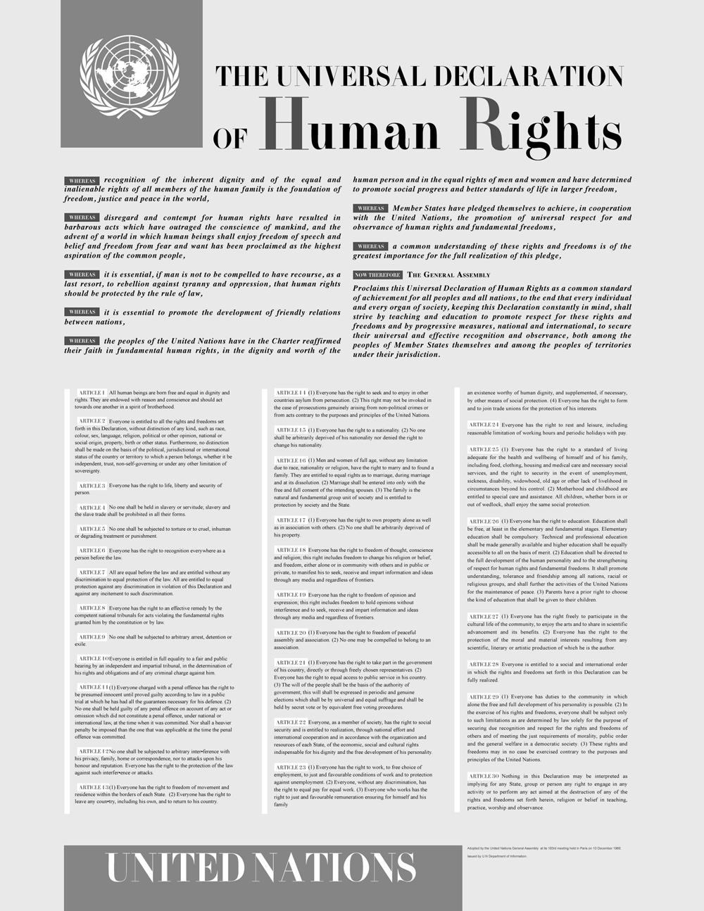
Il diritto di restare e la libertà di migrare: la Dichiarazione universale dei diritti umani
… Prima dell’articolo 13 si configurano in positivo e in negativo un diritto alla vita e alla sicurezza (articolo 3), alla non-schiavitù (4), alla non-tortura (5), alla personalità giuridica (6), alla non-discriminazione (7), alla legge e alla giustizia (8), alla non-arbitraria detenzione (9).
Articolo 13. Ogni individuo ha diritto alla libertà di movimento e di residenza entro i confini di ogni Stato.
Ogni individuo ha diritto di lasciare qualsiasi paese, incluso il proprio e di ritornare nel proprio paese.
Articolo 14. Ogni individuo ha il diritto di cercare e di godere in altri Paesi asilo dalle persecuzioni.
Questo diritto non potrà essere invocato qualora l’individuo sia realmente ricercato per reati non politici o per azioni contrarie ai fini e ai principi delle Nazioni Unite.
Articolo 15. Ogni individuo ha diritto a una cittadinanza.
Nessun individuo potrà essere arbitrariamente privato della sua cittadinanza, né del diritto di mutare cittadinanza.
Articolo 29
1. L'individuo ha dei doveri nei confronti della comunità, nella quale è possibile il libero e pieno sviluppo della sua personalità.
2. Nell'esercizio dei suoi diritti e nel godimento delle sue libertà ognuno è soggetto unicamente alle limitazioni stabilite dalla legge, esclusivamente allo scopo di assicurare il riconoscimento ed il rispetto dei diritti e delle libertà altrui e di soddisfare alle giuste esigenze della morale, dell'ordine pubblico e del benessere generale in una società democratica.
3. Tali diritti e libertà non potranno in alcun caso esercitarsi in opposizione agli scopi e ai principi delle Nazioni Unite.
… Fra l’articolo 15 e il 29 si configurano un diritto alla cittadinanza (16) e alcune connesse libertà di pensiero ed espressione (19), riunione e associazione (20) e poi i diritti sociali al lavoro (23), al riposo (24), alla salute (25), all’istruzione (26), alla cultura (27).

Slide 32
Statistiche Unhcr sui migranti forzati (aggiornamento ne «La specie meticcia»!)
Il rapporto annuale Global Trends dell’Unhcr del 2017 (reso noto il 19 giugno 2018 per la Giornata mondiale del Rifugiato) come sempre «traccia» le migrazioni forzate nel mondo basandosi su dati forniti dai governi, dalle agenzie partner incluso l’Internal Displacement Monitoring Centre (Idmc), e dai rapporti dell’organizzazione stessa. Complessivamente riporta che circa 68, 5 milioni di persone sono state forzate a migrare ovvero costrette alla fuga nel 2017, rispetto ai 65.6 milioni del 2016, 65,3 del 2015 e ai 59.5 milioni del 2014.
Il totale comprende 5,4 milioni di refugees palestinesi sotto il mandato Unwra (United Nations Relief and Works Agency for Palestine Refugees in the Near East), 19,9 milioni di refugees sotto il mandato dell’apposita agenzia Onu Unhcr (United Nations High Commissioner for Refugees, erano 17,2 nel 2016, l’incremento maggiore), per due terzi provenienti da 5 paesi (Siria, Afghanistan, Sud Sudan, Myanmar, Somalia), per l’85% ospitati nei paesi in via di sviluppo; 3,1 milioni di persone che erano in attesa di decisione sulla richiesta d’asilo in paesi industrializzati (2, 8 a fine 2016, 3.2 milioni a fine 2015; 40 milioni di persone (nel 2015 40.8, nel 2016 40,3) sono state costrette a fuggire dalla propria casa ma che si trovavano ancora all’interno dei confini del loro paese, gli internally displaced people, coloro che sono profughi all’interno del proprio Stato, anche per ragioni ambientali e climatiche (a seguito di disastri “naturali”).
Tutti i 68,5 milioni sono comunque “migranti forzati”, i quali hanno visto non rispettato (da comportamenti umani più o meno consapevoli) il diritto di restare dove sono nati e cresciuti. I «nuovi» profughi sono circa 16,2 (4,4 fra richiedenti e Refugees, 11,8 Idp); perlopiù si tratta di refugees da oltre cinque anni, da generazioni i palestinesi. Nel 2017 solo per circa 5 milioni (sugli oltre 65) è stato possibile «tornare a casa», quasi tutti fra gli Idp.
A dicembre 2018 l’Onu ha definito due Global Compact, sia «on Refugees» che «for Migration», in vigore.

Slide 33
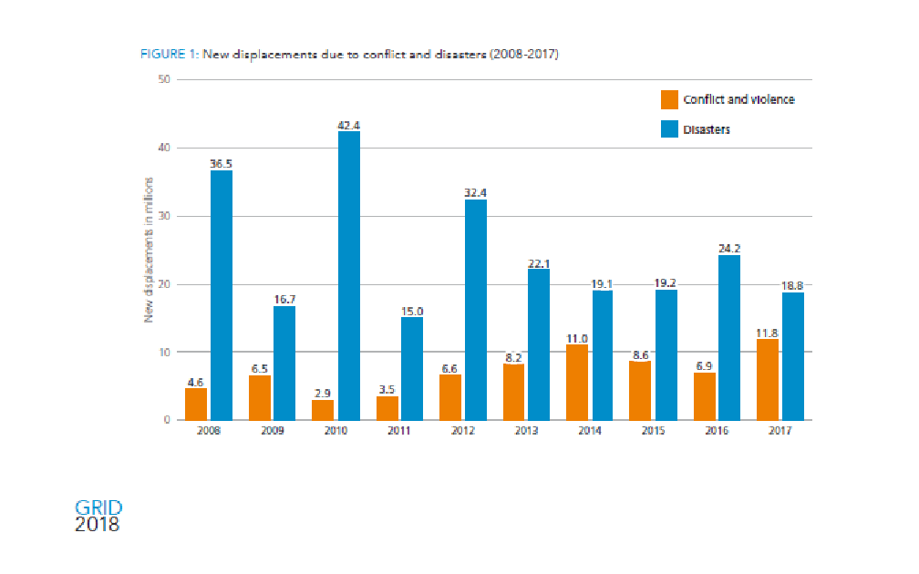
Popoli e individui in fuga oggi: solo il numero dei refugees è ufficiale e (ora) stabile
RIFUGIATI POLITICI
Negli ultimi anni il numero dei refugees ovvero dei rifugiati internazionali “politici” (quelli con lo status di “rifugiato”) è ruotato sempre intorno a 15-20 milioni, gli ecoprofughi internazionali sono stati ufficialmente di più. E anche i rifugiati politici interni (che non superano il confine) sono ormai meno degli ecoprofughi interni.
Fra gli sfollati interni calcolati dall’UNHCR vi sono sia profughi “politici” (non diventati refugees solo perché non hanno superato il confine e sono assistiti in patria) che profughi ambientali (ovviamente solo parte del totale, perché non tutti i paesi hanno bisogno di assistenza internazionale).
RIFUGIATI CLIMATICI
Il numero dei rifugiati climatici e degli ecoprofughi è più difficilmente calcolabile anche per l’inutilità e precarietà della distinzione di chi supera o meno subito il confine del proprio paese d’origine. Tutte le ipotesi sulla situazione attuale e gli scenari futuri stimano cifre superiori agli attuali e futuri rifugiati politici.
Provò a calcolare i profughi ambientali un noto docente ecologista inglese alla metà degli anni novanta, Norman Myers, dopo che un decennio prima la “categoria” era stata già riconosciuta da El-Hinnawi in uno studio dell’UNEP. Molta letteratura è passata da allora sotto i ponti (insieme a derelitti e relitti).

Slide 34
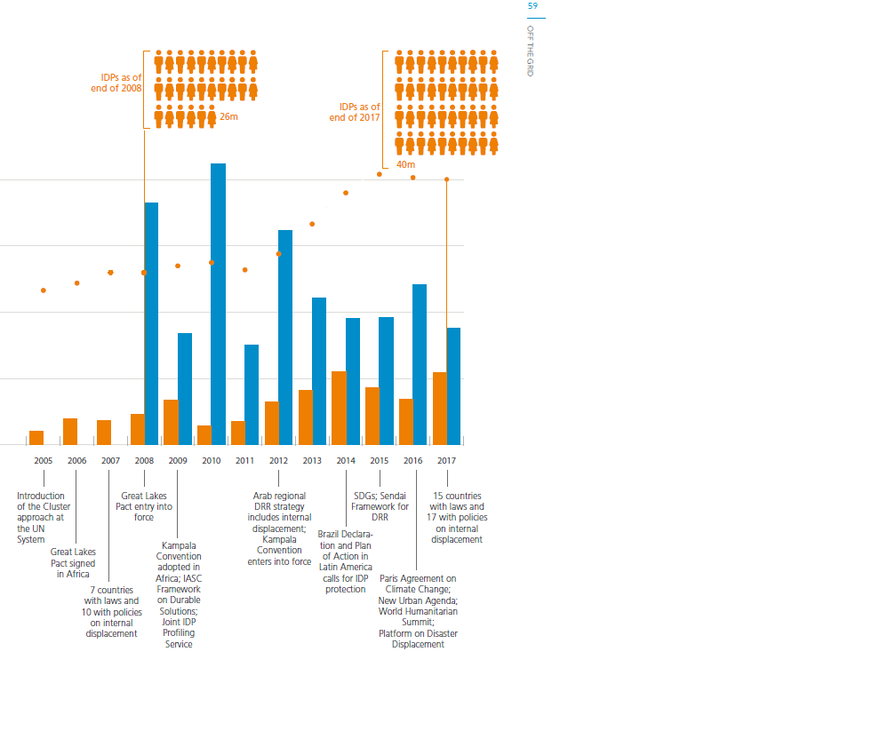
I dati del GRID IDMC 2018 (utilizzati anche dall’Unhcr)

Slide 35
Rifugiati e richiedenti asilo negli ultimi anni nei principali paesi europei, un dato abbastanza costante (2016)
 | Numero rifugiati | Ogni 1000 abitanti
Svezia | 230.164 | 23,4
Malta | 7.948 | 18,3
Norvegia | 59.522 | 11,4
Austria | 93.250 | 10,7
Cipro | 8.484 | 10,0
Svizzera | 82.681 | 9,9
Germania | 669.482 | 8,1
Olanda | 101.744 | 6,0
Danimarca | 33.507 | 5,9
Francia | 304.546 | 4,6
Serbia | 29.522 | 4,2
Belgio | 42.168 | 3,7
Lussemburgo | 2.046 | 3,6
Finlandia | 18.401 | 3,4
Bulgaria | 17.814 | 2,5
Italia | 147.370 | 2,4
Grecia | 21.484 | 2,0
Regno Unito | 118.995 | 1,8
 | Richieste di asilo | Ogni 1000 abitanti
Germania | 745.155 | 9,1
Austria | 42.255 | 4,9
Grecia | 51.110 | 4,7
Malta | 1.930 | 4,4
Lussemburgo | 2.160 | 3,7
Cipro | 2.940 | 3,5
Ungheria | 29.430 | 3,0
Svezia | 28.790 | 2,9
Bulgaria | 19.420 | 2,7
Italia | 122.960 | 2,0
Belgio | 18.280 | 1,6
Francia | 84.270 | 1,3
Olanda | 20.945 | 1,2
Danimarca | 6.180 | 1,1
Finlandia | 5.605 | 1,0
Regno Unito | 38.785 | 0,6

Slide 36
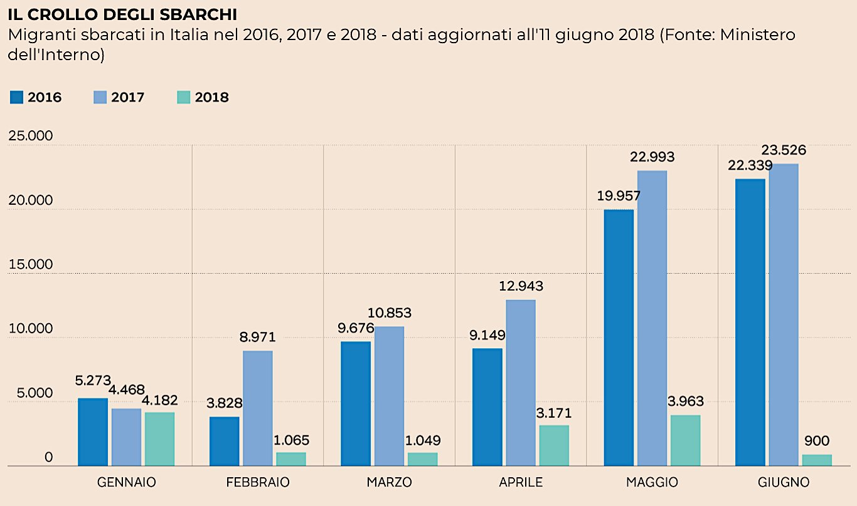
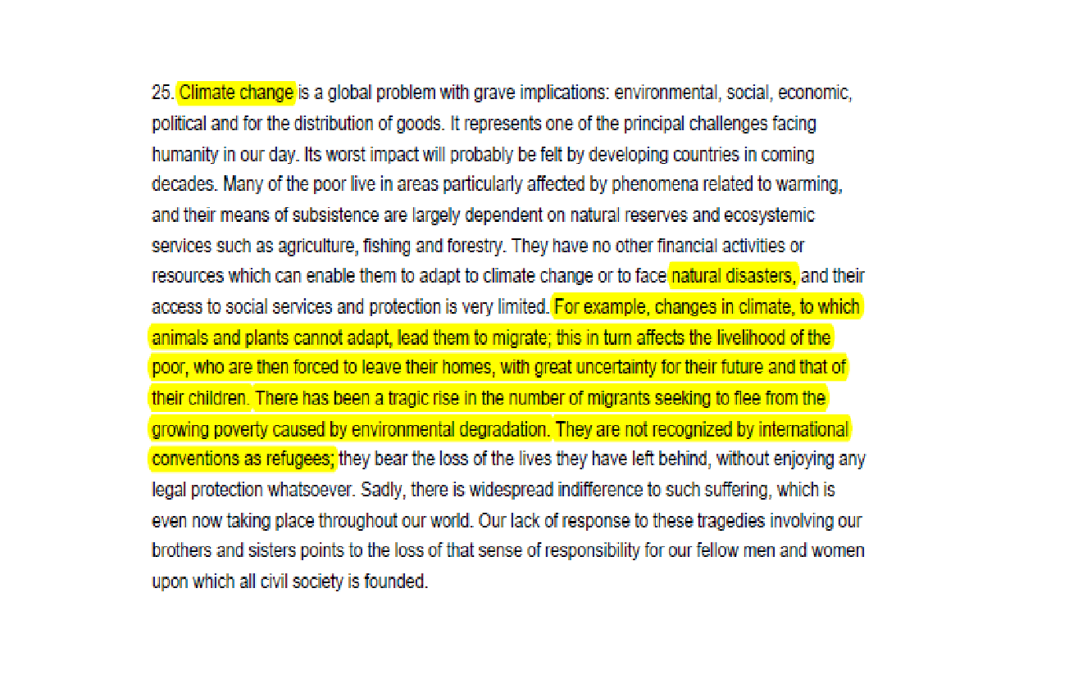
Non c’è nessuna invasione (e non scordiamo mai che la legge italiana vigente “in materia di immigrazione e di asilo” è la cosiddetta legge Bossi-Fini, non un’altra, legge del 30 luglio 2002, numero 189)…

Slide 37
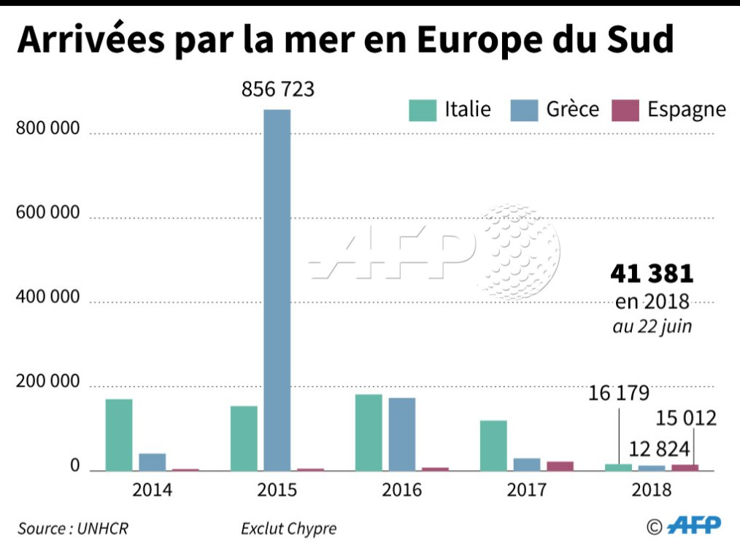
… nemmeno se compariamo i dati con altri paesi!

Slide 38
I profughi ambientali, gli ecoprofughi
I “profughi ambientali” sono i migranti forzati da “cause” ambientali o climatiche, ormai da tempo ogni anno sono più dei profughi “politici”. Traggo da un recente report dell’Idmc: “Over the past eight years (2008-2015), 203.4 million displacements have been recorded, an average of 25.4 million each year. There were 27.8 million new displacementsin 127 countries during 2015, more than the total populations of New York City, London, Paris and Cairo combined. There were 19.2 million new displacements associated with disasters in 113 countries, more than twice as many as for conflict and violence. Weather-related hazards triggered 14.7 million displacements in 2015. 4.5 million displacements were brought on by large-scale geophysical hazards”.
Ovviamente anche i profughi ambientali (soprattutto loro, chi è in fuga da ecosistemi divenuti inospitali e da “disastri”) esistono da sempre e ovunque, hanno una loro storia e geografia in ogni continente, in ogni ecosistema, in ogni territorio nazionale. Ovviamente da sempre i dati sono sottostimati, una sottostima “per definizione” da quando esiste una definizione “statistica” di disastro (pochi decenni). Nelle statistiche dell’ultimo secolo risaltano i “profughi climatici”, quelli costretti a fuggire dai cambiamenti climatici, disastrosi o più lenti.
I climate refugees sono la maggioranza del totale (circa il 90 per cento degli oltre 20 milioni l’anno di profughi ambientali) e i cambiamenti climatici dai cui effetti fuggono sono “antropici”, profughi a causa delle emissioni di gas serra provocate dal modo di produzione e consumo “occidentale”, fino al 1990 quasi solo in 39 specifici Stati (fra cui l’Italia). Da molti anni alcuni di noi (da ultimo anche l’Enciclica del 2016) chiedono un qualche riconoscimento giuridico per i rifugiati o profughi “climatici”.

Slide 39
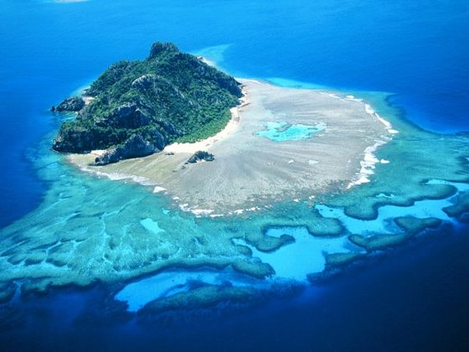
Gli ufficiali rifugiati climatici da Tuvalu…
C’è un piccolo arcipelago nell’oceano Pacifico, situato 3.400 chilometri a nord est dell’Australia, con oltre 11.000 abitanti, il terzo paese meno abitato al mondo (più della Città del Vaticano comunque), uno Stato nazionale membro dell’ONU (dal 2000) di otto atolli corallini e 26 chilometri quadrati, Tuvalu, stato indipendente (da 1978), monarchia parlamentare (il capo di stato è la regina britannica), capitale Vaiaku. Circa diecimila abitanti vivono a un’altezza inferiore a 2 metri sopra il livello del mare. L’arcipelago mostra da molto tempo segni degli effetti dei cambiamenti climatici: il mare s’innalza almeno 6 millimetri l’anno, sono affondati molti alberi di palma, villaggi sono spesso inondati (a Latau più volte l’anno), sono scomparse le spiagge di sabbia bianca, sono in qualche modo emigrati profughi climatici di fatto.
Nel maggio 2004 circa 3 mila donne e uomini di Tuvalu sono divenuti ufficialmente potenziali profughi climatici. Il governo della Nuova Zelanda ha concertato un programma immigratorio (75 immigrati dalle isole di Tuvalu) riconoscendo i profughi climatici di diritto, anche di Kiribati, Tonga, Fiji. Non ogni cittadino potrà andarsene: quelli che hanno determinate età, disponibilità lavorative, conoscenze linguistiche, ecc.; andarsene resterà difficile (o illegale) per poveri e anziani. L’Australia ha inizialmente scelto di non aderire a causa del governo (pro tempore) che non voleva ratificare il protocollo di Kyoto.
Poi nel luglio 2015 la giustizia neozelandese ha respinto la prima richiesta ufficiale. Il 38enne Teitiota, 38 anni, originario delle Kiribati, un arcipelago del Pacifico minacciato dall’innalzamento del livello del mare, aveva presentato la richiesta di asilo climatico sostenendo che lui, la moglie e i tre figli, tutti nati in Nuova Zelanda, correrebbero un pericolo mortale se fossero rimpatriati. La corte suprema neozelandese ha però stabilito che il richiedente non soddisfaceva i criteri necessari per ottenere lo status di rifugiato, ovvero essere minacciato di persecuzione nel suo paese natale. Sebbene Kiribati si trovi “incontestabilmente di fronte a sfide” climatiche, la corte suprema ha stabilito che “Teitiota non corre un ‘grave pericolo’ nel suo paese natale”. Kiribati, insieme alle Maldive, a Tuvalu e a Tokelau, fa parte degli stati insulari che potrebbero ritrovarsi “senza terra” a causa del riscaldamento climatico, secondo la Commissione dei diritti umani dell’Onu. Intere zone dell’arcipelago, composto da una trentina di atolli corallini la maggior parte dei quali si trova appena sopra il livello del mare, vengono regolarmente sommerse dall’oceano.

Slide 40
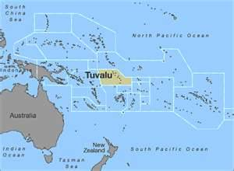
… attendono l’esito del negoziato climatico (e non sono i soli sulle coste!)
Il caso di Tuvalu non è unico. Già quaranta famiglie hanno abbandonato la piccola isola di Ontong Java nell’arcipelago delle Salomone. Altrettanto noto è il più grande arcipelago delle Maldive, 1192 isolette e atolli nell’oceano Indiano,molti senza alture (anche di pochi metri), alcuni abitanti. Hanno di fronte agli occhi il lentissimo innalzamento del mare e ondate di maree sempre più frequenti che periodicamente anticipano un probabile futuro permanente. I turisti potranno migrare altrove. I singoli abitanti potranno acquistare terre altrove o dovranno organizzare altre vie di fuga. E ancora diverso sarà il caso di alcune zone costiere: l’United Nations Educational, Scientific and Cultural Organization (UNESCO) ha già indicato nel 2000 la prima città di terra a rischio di scomparsa, è St. Louis, antica capitale del Senegal a nord di Dakar; da qualche tempo profughi climatici hanno cominciato a fuggire, soprattutto verso la Mauritania (e via terra o mare verso la Spagna).
Dai rapporti IPCC emergono alcuni impatti globali, univoci, certi, seppur in dimensioni diverse nei vari scenari temporali e con un grado diverso di vulnerabilità geografica. Secondo l’ISDR, i rischi (reali) di morte per inondazione sono cresciuti del 13% dal 1990 al 2007, la percentuale di popolazione coinvolta del 28%; inoltre, sulla base delle esperienze del passato e degli scenari di previsione, oltre il 75% degli stessi rischi si concentreranno in pochi paesi: quelli del monsone (Bangladesh, India, Pakistan) e la Cina. I rischi non sono conseguenza solo dell’esposizione e dell’intensità: un’isola o un paese poco popolato o un piccolo paese povero rischiano vita e sviluppo delle intere popolazioni per generazioni. migrazioni forzate. Complessivamente, al 2050 il rischio di divenire profughi climatici a causa di tali impatti, il rischio anche nello scenario migliore, non riguarda meno di 200 milioni di donne e uomini.

Slide 41
Cosa si può fare per i rifugiati climatici…
Serve uno strumento legale ONU dedicato al riconoscimento, alla prevenzione mirata, alla protezione e all’assistenza di profughi o rifugiati climatici. Abbondano proposte di definizioni dottamente argomentate, bisognerà valutarle in sedi istituzionali dotandosi di solide basi scientifiche interdisciplinari e cercando un complesso consenso intergovernativo. Una soluzione globale, rapida e ottimale non c’è, ognuna sconta limiti e controindicazioni, ognuna richiede volitività incerta negli esiti, ognuna impone una qualche modifica al sistema dato del diritto internazionale.
Si potrebbe:
  - integrare formalmente il mandato UNHCR;
  approvare una specifica Convenzione internazionale;
  definire un meccanismo o una serie di accordi regionali o di cooperazione interregionale, corollari dell’accordo globale sui cambiamenti climatici (come in parte si è deciso alla Cop21 di Parigi nel 2015);
  definire un meccanismo o un vero e proprio Protocollo attuativo di un’altra convenzione globale, come quella contro la siccità e la desertificazione, l’UNCCD.
Nessuna norma o convenzione dell’ONU, allo stato attuale, contempla e tratta esplicitamente la questione dei diritti umani, dell’assistenza umanitaria, degli impatti ambientali connessi ai profughi climatici. Le vittime sono individui inseriti in contesti “vulnerabili” e prima o poi “vulnerati”, si tratta di garantire un’assistenza individuale, l’individuazione e la prevenzione sono comunque azioni che li riguardano collettivamente, servono norme generali e astratte (per aree e comunità) non provvedimenti nominativi.
Si decida presto insieme quale convenzione può dedicare tempo e mezzi a definire (con un comitato negoziale intergovernativo) la proposta di uno strumento globale legalmente vincolante sui profughi climatici, con il supporto anche dell’UNHCR, dell’UNEP, dell’UNDP, del meccanismo di coordinamento UN-Water, da negoziare e ratificare nel più breve tempo possibile. Nel prossimo decennio il negoziato climatico resterà la sede più importante di decisioni multilaterali fondamentali per la specie umana sapiente.
È comunque necessario aumentare i fondi e rafforzare le politiche per la cooperazione allo sviluppo sostenibile e il raggiungimento degli Obiettivi del Millennio.

Slide 42
L’enciclica papale “Laudato si”

Slide 43
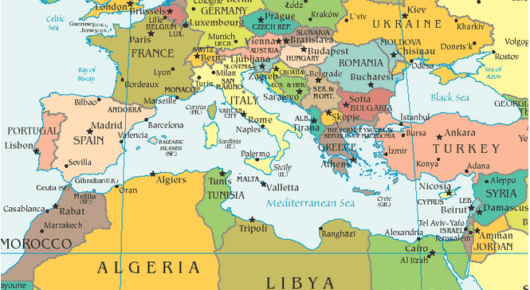
Non l’unico crocevia migratorio: tre continenti, molte religioni e conflitti, tanti Stati e flussi

Slide 44
Il Mediterraneo è il cuore delle migrazioni forzate!!
La periodizzazione delle migrazioni assume sempre anche un contorno mediterraneo e il Mediterraneo ha sempre rappresentato una barriera fisica ai movimenti non solo umani e alle migrazioni latitudinali (anche favorendo nicchie e rifugi, però). In tutti i periodi il Mediterraneo è stato fattore di co-evoluzione dei gruppi e degli individui umani sulle diverse coste; sparse per isole insenature penisole, si trovano tracce (non solo megalitiche) di antiche migrazioni, anche cospicue.
Il Mediterraneo resta mare di transito da più origini verso più destinazioni. Rotte importanti attraversano il mare senza lambire coste africane. E per l’immigrazione non “regolare” spesso le rotte e le modalità di arrivo le scelgono i trafficanti della “merce” clandestina più che i migranti. Resta il fatto che terre africane sono a pochi chilometri da terre europee, il mare è lì.
Dalle guerre puniche alle Crociate, dallo schiavismo al dominio coloniale è dal Nord del Mediterraneo che si è invaso, occupato, forzato il Sud, che al Sud sono state imposte (non riconosciute) etnie e identità.
Parlare di strategia mediterranea significa parlare di maggiore integrazione Europa-Africa, a partire dal crocevia di quel che avviene di globale nel piccolo mare. Qui convergono parte preponderante del turismo mondiale, inquinamenti e degradi, scambi commerciali e energetici cruciali. I paesi meridionali sono ad una svolta demografica, sociale, politica ed energetica (per il solare).
Oggi risalta e ancor più in futuro le coste mediterranee risalteranno come luoghi di tensioni migratorie, libertà di partire, non libertà di arrivare, blocco della libertà di partire, partenze illegali, morti in mare, arrivi illegali, rimpatri, un mare di tutti e nessuno, un mare sul quale convergono impatti sociali e flussi migratori dell’intero pianeta.
Oggi accade che comportamenti sociali adottati e persistenti da parte di gruppi, popoli e nazioni (diventate più benestanti e potenti pure direttamente grazie a tali comportamenti) abbiano provocato cambiamenti climatici che, decenni dopo e molto lontano, hanno obbligato, obbligano e obbligheranno a migrare individui e gruppi, spesso già poveri o impoveriti pure indirettamente grazie a quegli stessi comportamenti. Molti dall’Africa, molti attraverso il Mediterraneo, molti in Europa. Le politiche migratorie del diritto internazionale e comunitario, degli Stati, dei soggetti collettivi devono meglio occuparsene, prevenire e assistere tutti i migranti forzati, tutti i profughi., tutti gli eco profughi. ONU e UE potrebbero e dovrebbero occuparsi subito dei rifugiati climatici, dei PROFUGHI AMBIENTALI.

Slide 45
… e saranno di più!
I dati del 2017 confermano che il maggior numero di migranti forzati nel mondo sono i rifugiati climatici. Secondo l’Internal Displacement Monitoring Centre (IDMC) al 2008 al 2016 vi erano stati oltre 227 milioni di donne e uomini costretti alla fuga da “disastri” nel proprio paese, non da guerre (internazionali e civili) o persecuzioni (statali), una media di oltre 25 ogni anno, quasi tutti (l’86%, circa 200 milioni) per eventi connessi ai cambiamenti climatici, il resto a causa di disastri geofisici (terremoti ed eruzioni, per capirsi).
Secondo Oxfam, confederazione internazionale di Ong, solo nei primi nove mesi del 2017 oltre 15 milioni di individui umani del pianeta (14 milioni dei quali in paesi a basso reddito) sono stati costretti a fuggire da uno dei principali effetti dei cambiamenti climatici, i tanti diversi diffusi eventi meteorologici estremi più intensi. Sono numeri in crescita e la tendenza non è destinata a diminuire; forse un singolo mese o addirittura un anno potrà andare meglio ma, comunque, nel corso dei prossimi decenni, circa tre decine di milioni di persone ogni anno non avranno diritto di restare a casa propria, alcuni morranno, altri si sposteranno in località limitrofe, alcuni poi forse in altre regioni, nazioni, continenti, se riusciranno a sopravvivere all’esodo forzato.
Sono cifre triple o quadruple rispetto ai nuovi “rifugiati” (Refugees) per persecuzioni o conflitti che richiedono o ottengono ogni anno il relativo triste “status” (sulla base della Convenzione di Ginevra). Chi ha tentato previsioni globali di lungo periodo indica cifre enormi. A novembre scorso, il rapporto Lancet Countdown ha azzardato “un miliardo di rifugiati climatici entro il 2050”, ripreso spesso anche in Italia, fra l’altro in occasione del G7 Salute a Milano e della COP23 Clima a Bonn. Mancano 22 anni, se resta la media dei 25 milioni di delocalizzati da disastri (di cui 20 climatici) il mezzo miliardo è già scontato. Inoltre nella media mancano le conseguenze di disastri più piccoli o di ondate di calore o di malattie infettive e sono sottostimati i disastri meno repentini.
Siccità, desertificazione, innalzamento del mare, alcuni inquinamenti sono processi lentissimi e irreversibili allo stato attuale, quegli ecosistemi vivono già ora un’agonia, chi vi abita non può che mettere in programma di andarsene e cerca di diventarne capace. Perlopiù, quelle donne e quegli uomini non hanno alcuna libertà di migrare e sono certi che sarà violato il loro diritto di restare.

Slide 46
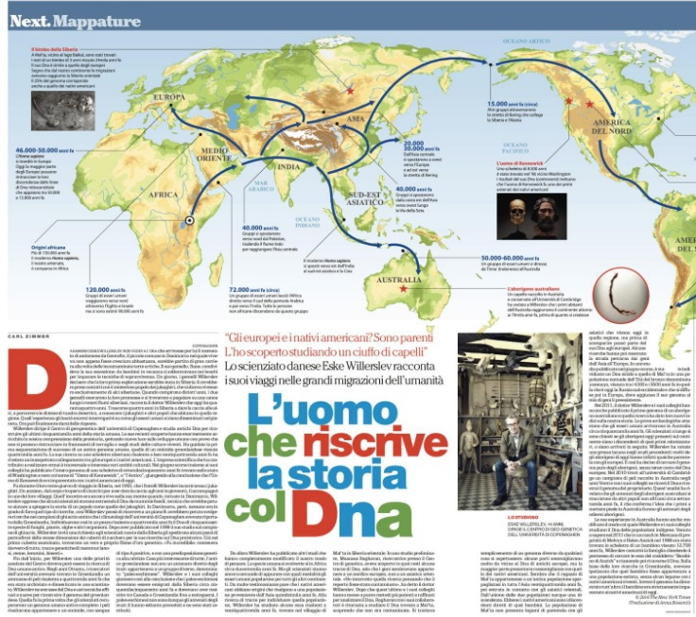

Per una Teoria della migrazione (Darwin) e per un Atlante storico globale delle migrazioni ( http://metrocosm.com/global-immigration-map/ )
Inciso...: ci sto appunto scrivendo su, aggiornamento ne «La specie meticcia»!)

Slide 47
Inciso sul «Dialogo della Natura e di un Islandese»: comportamenti diffusi e alleanze per il clima di individui, enti locali, gruppi, Stati ovvero per dire no al carbone e sì a quanto più possibile rinnovabile e circolare, «eco-logico» SUBITO
(Leopardi)
Natura:
“Immaginavi tu forse che il mondo fosse fatto per causa vostra? Ora sappi che nelle fatture, negli ordini e nelle operazioni mie, trattone pochissime, sempre ebbi ed ho l’intenzione a tutt’altro, che alla felicità degli uomini o all’infelicità. Quando io vi offendo in qualunque modo e con qual si sia mezzo, io non me n’avveggo, se non rarissime volte: come, ordinariamente, se io vi diletto o vi benefico, io non lo so; e non ho fatto, come credete voi, quelle tali cose, o non fo quelle tali azioni, per dilettarvi o giovarvi. E finalmente, se anche mi avvenisse di estinguere tutta la vostra specie, io non me ne avvedrei
“… Tu mostri non aver posto mente che la vita di quest’universo è perpetuo circuito di produzione e distruzione, collegate ambedue tra se di maniera, che ciascheduna serve continuamente all’altra, e alla conservazione del mondo; il quale sempre che cessasse o l’una o l’altra di loro, verrebbe parimente in dissoluzione. Per tanto risulterebbe in suo danno se fosse lui cosa alcuna libera da patimento.”

Slide 48

calzolaiov@gmail.com consultare anche pagina fb “Libertà di migrare”

